Slide 1
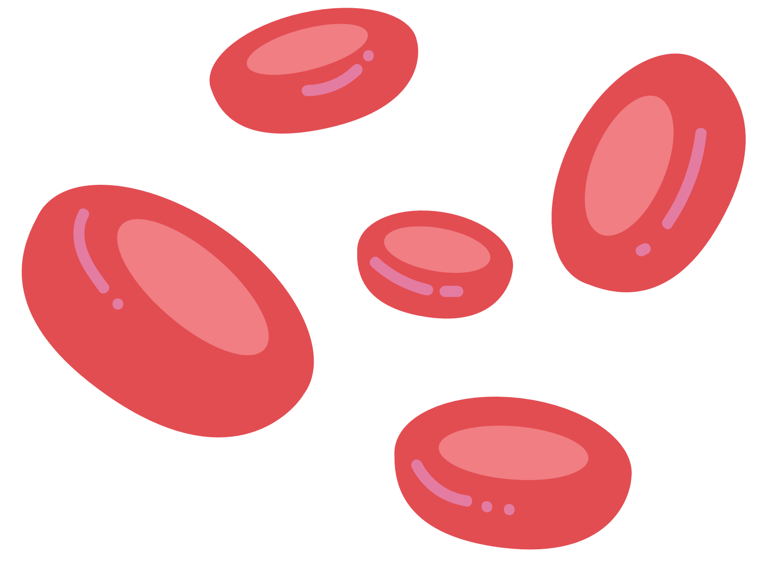

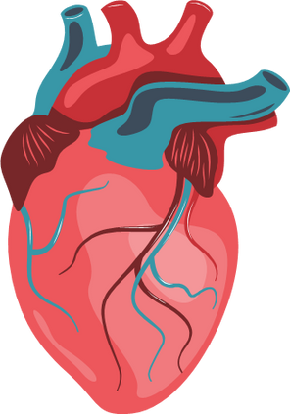

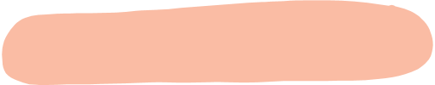

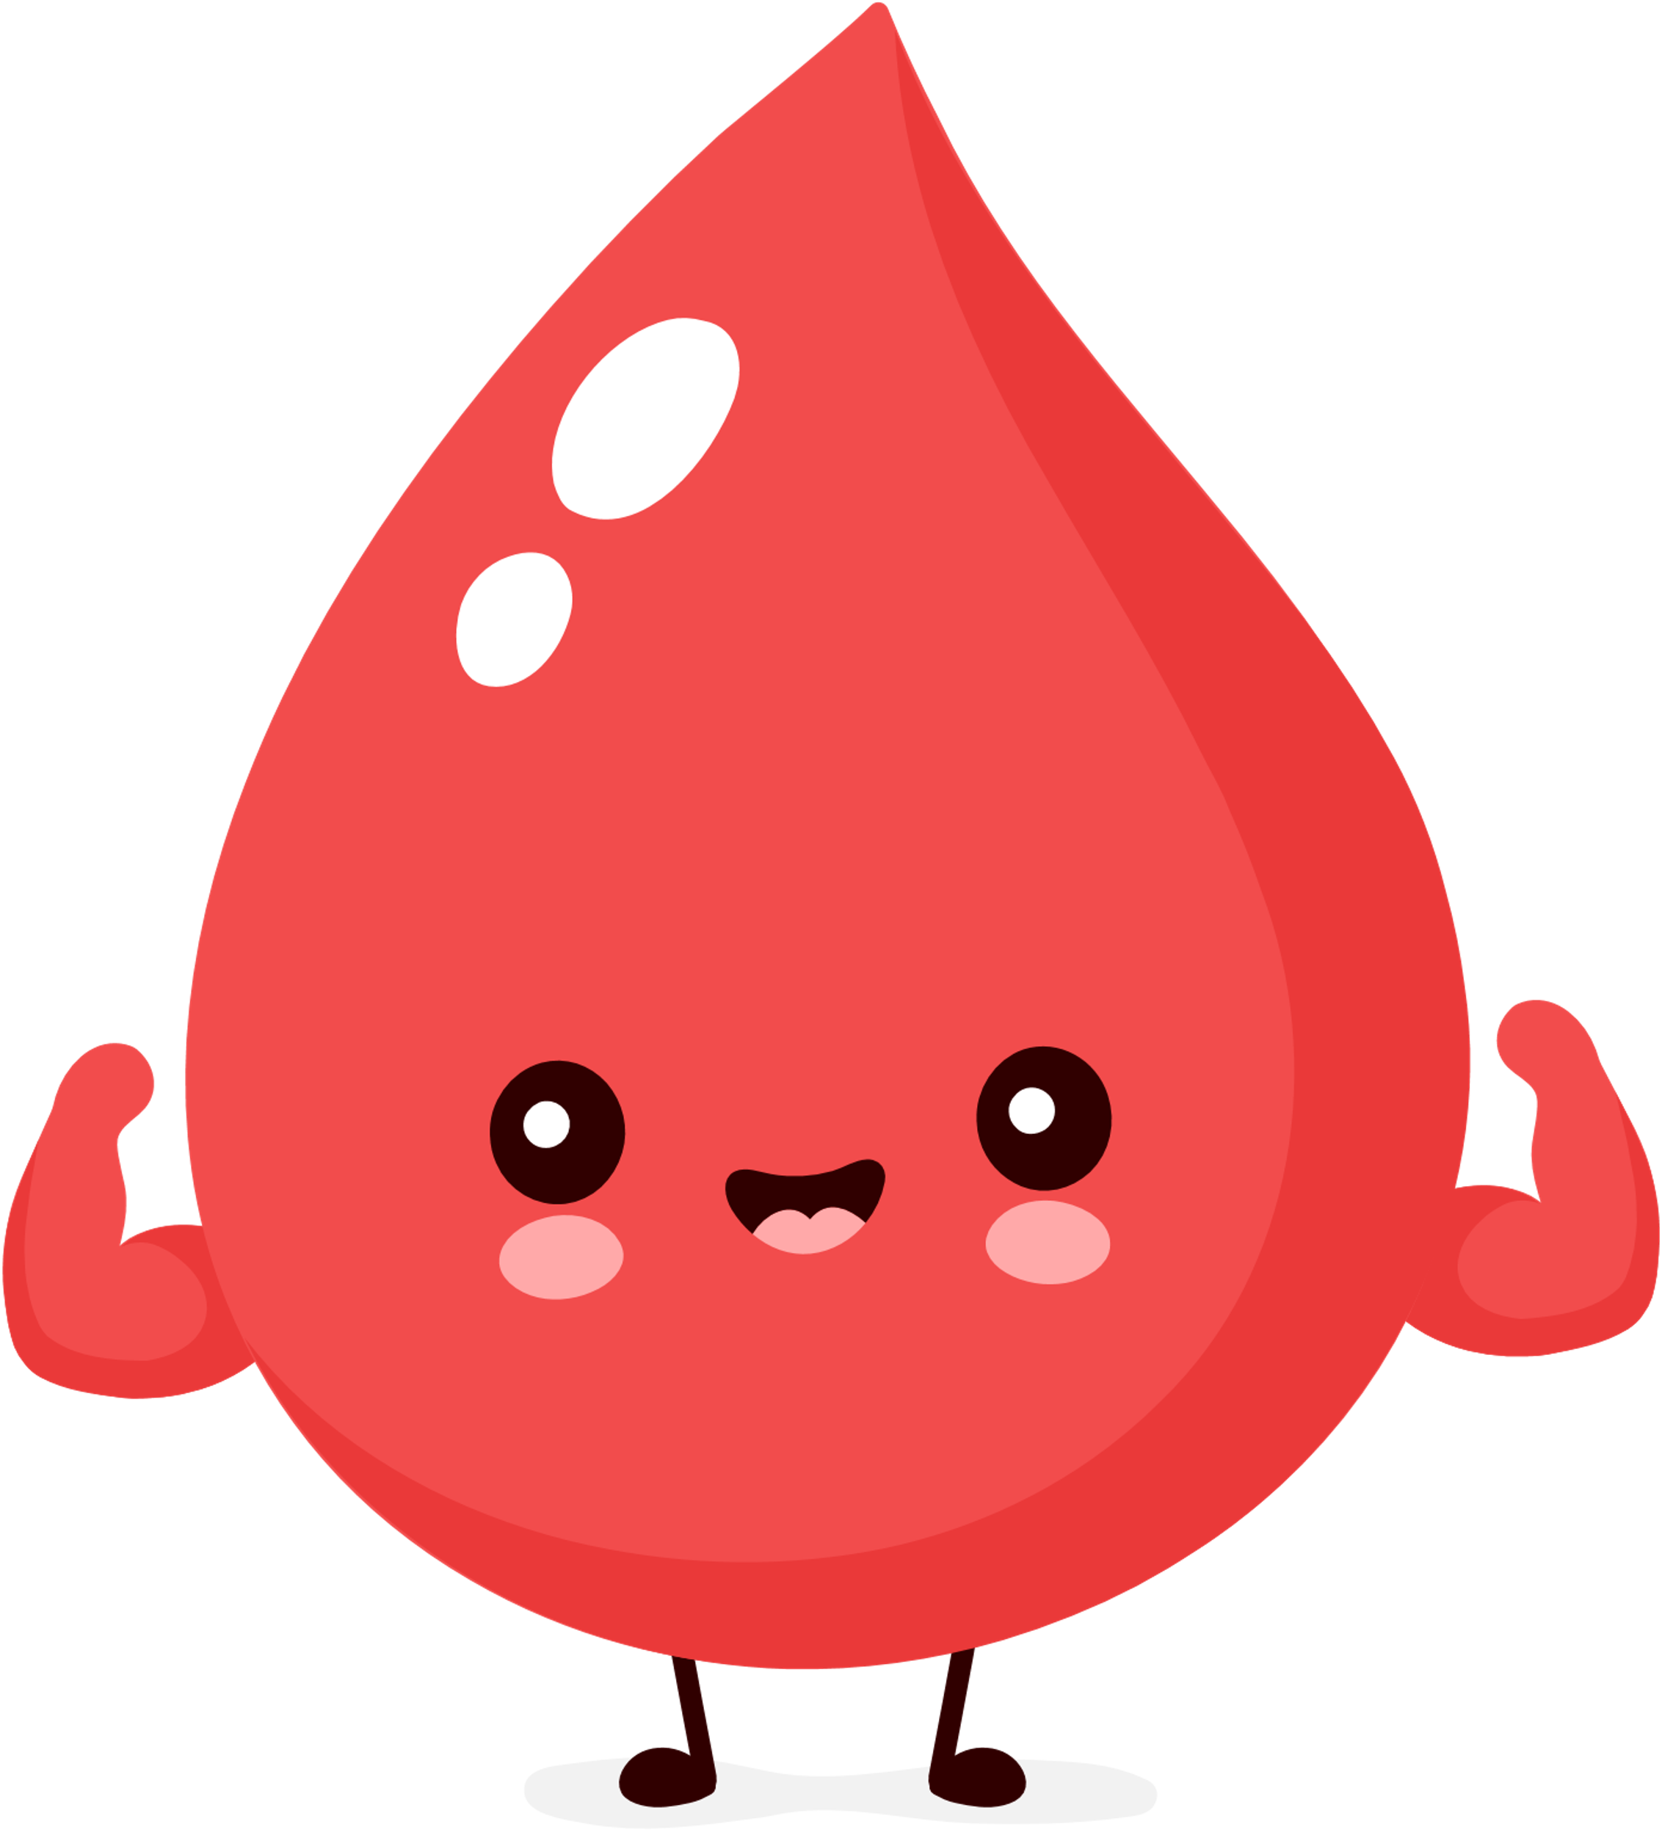

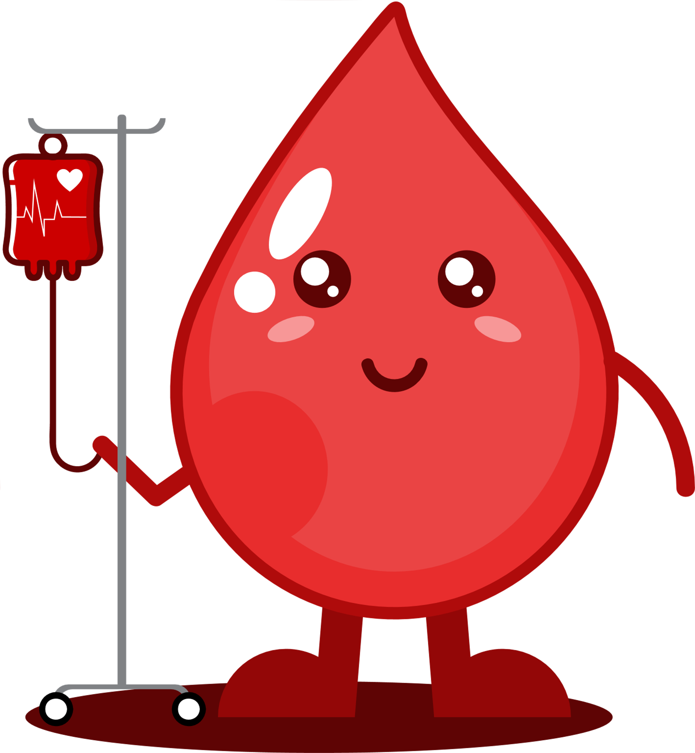
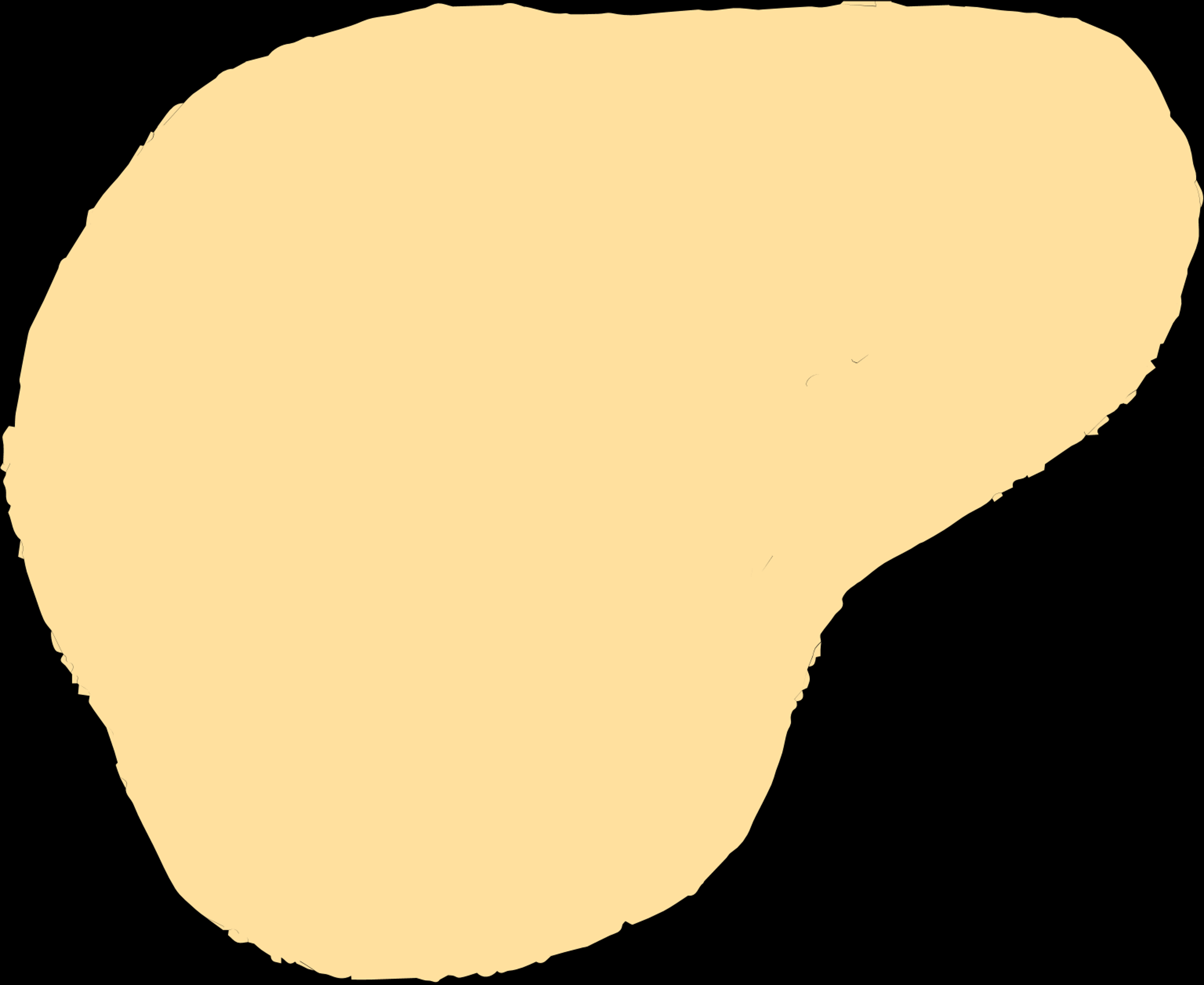

BÀI 33: MÁU VÀ HỆ TUẦN HOÀN Ở CƠ THỂ NGƯỜI
Bộ sách: Kết nối tri thức với cuộc sống
8

Slide 2



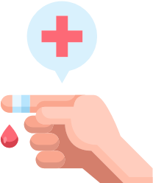


KHỞI ĐỘNG
Một người bị mất máu liên tục sẽ yếu dần và nguy hiểm đến tính mạng. Máu có vai trò gì đối với cơ thể? Máu lưu thông trong cơ thể như thế nào và tim có vai trò gì trong quá đó?

Slide 3



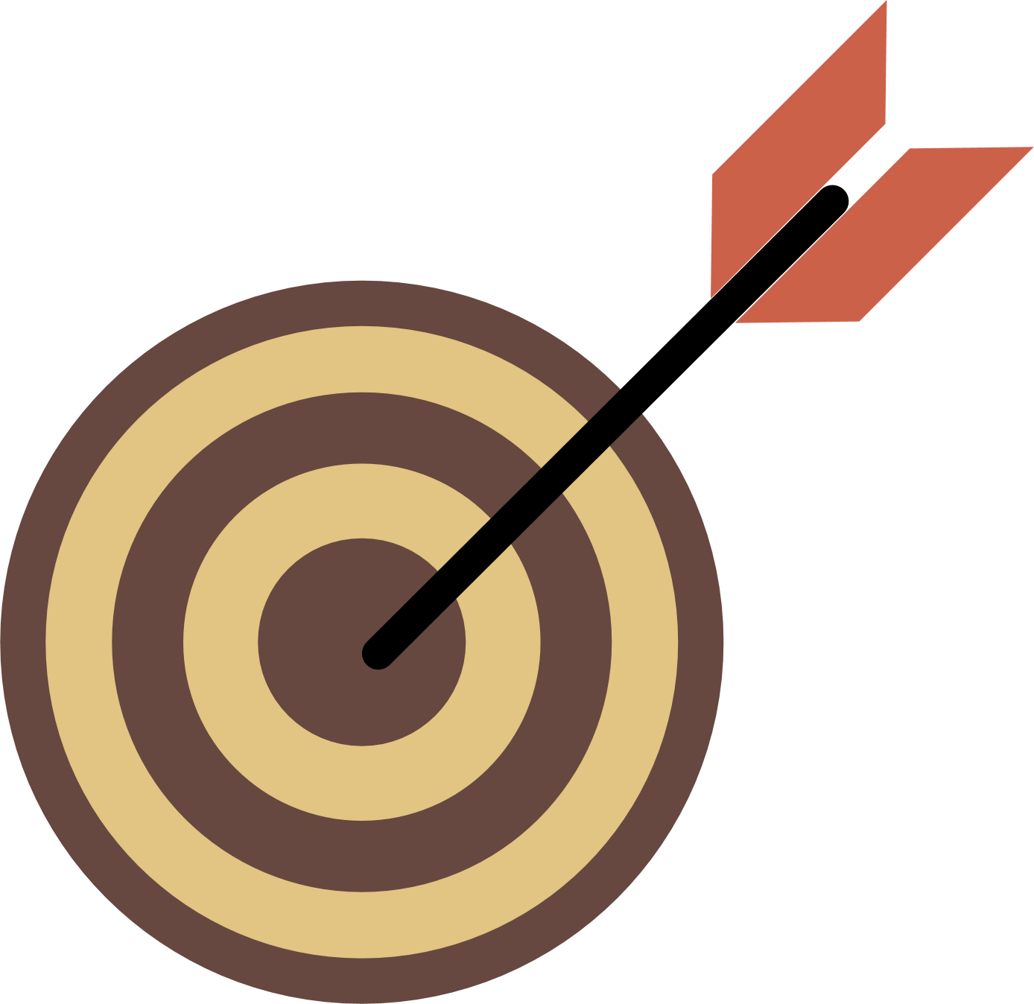


NỘI DUNG BÀI HỌC
I
Máu
II
Hệ tuần hoàn
III
Một số bệnh về máu và tim mạch

Slide 4
NỘI DUNG BÀI HỌC
Thực hành: Thực hiện tình huống giả định cấp cứu người bị chảy máu, tai biến, đột quỵ và đo huyết áp
IV
Dự án: Điều tra một số bệnh về máu, tim mạch và phong trào hiến máu nhân tạo tạo địa phương
V

Slide 5
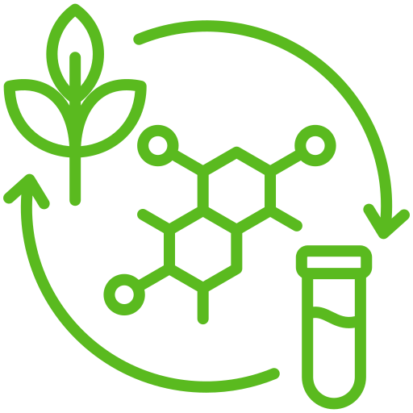
I
Máu

Slide 6
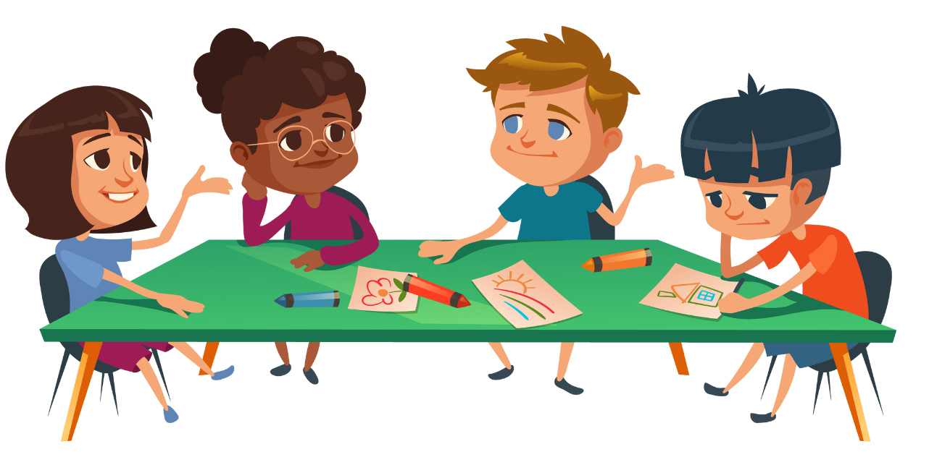
I
Máu
1
Các thành phần của máu
Thảo luận theo nhóm 4 người trong 5 phút để hoàn thành phiếu học tập số 01?

Slide 7
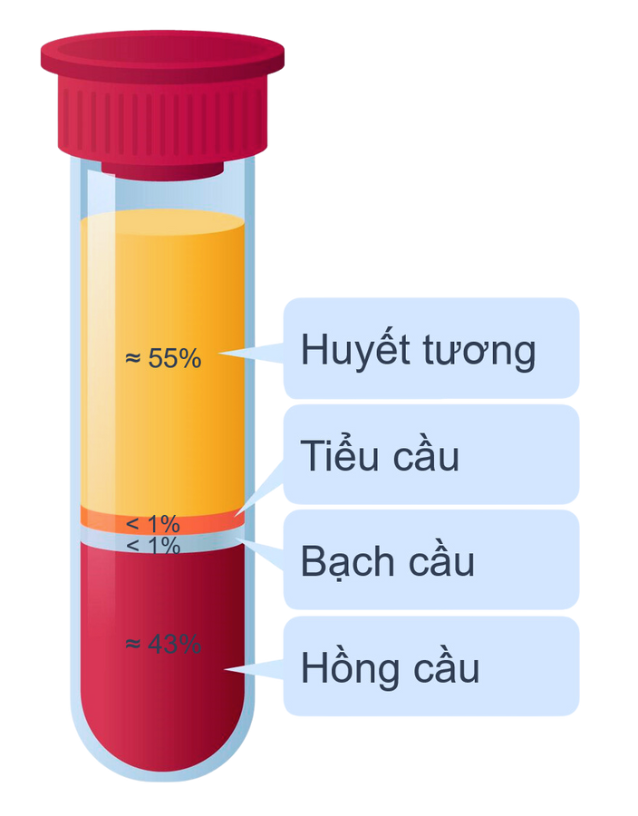
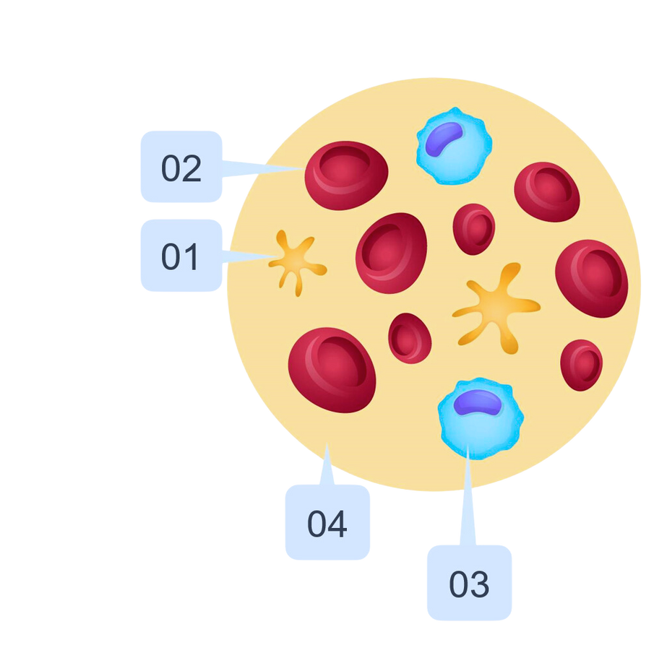
01. Các thành phần của máu
Thảo luận phiếu học tập số 01
1. Nối các số trong hình bên phải với tên trong hình bên trái sao cho đúng?
2. Cho biết chức năng các thành phần của máu?
3. Điều gì sẽ xảy ra với cơ thể chúng ta nếu thiếu một trong các thành phần của máu?

Slide 8
Đáp án phiếu học tập số 01
1. Nối các số trong hình bên phải với tên trong hình bên trái sao cho đúng?

Slide 9

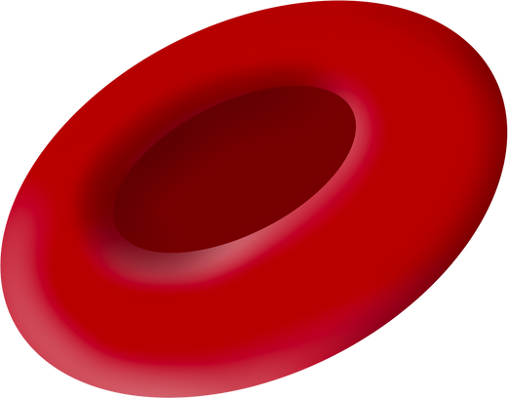

Đáp án phiếu học tập số 01
2. Cho biết chức năng các thành phần của máu?
  Tiểu cầu
Tham gia bảo vệ cơ thể nhờ cơ chế đông máu
  Hồng cầu
Vận chuyển khí oxygen và carbon dioxide trong máu
  Bạch cầu
Bảo vệ cơ thể
  Huyết tương
Duy trì máu ở trạng thái lỏng để máu dễ lưu thông trong mạch; vận chuyển chất dinh dưỡng, các chất cần thiết khác và chất thải.

Slide 10
Đáp án phiếu học tập số 01
3. Điều gì sẽ xảy ra với cơ thể chúng ta nếu thiếu một trong các thành phần của máu?
Khiến cơ thể mệt mỏi, chóng mặt do thiếu oxygen, thiếu máu não, dễ dẫn đến các bệnh tim mạch...
Gây xuất huyết, giảm khả năng đông máu và chống nhiễm trùng
Giảm sức đề kháng của cơ thể

Slide 11
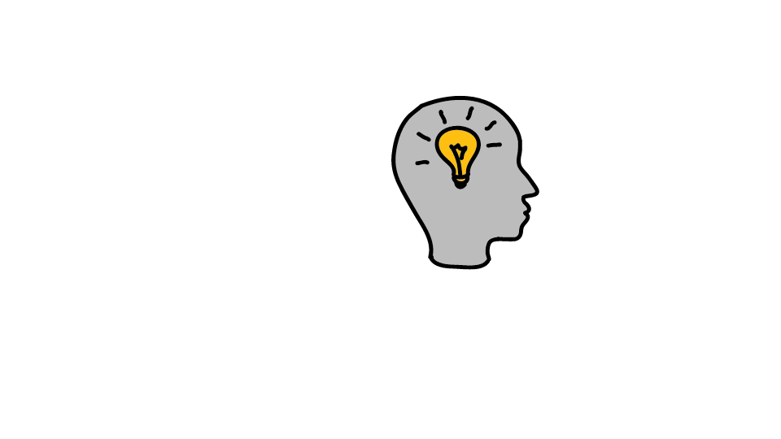



Kiến thức ghi nhớ
Máu là dịch lỏng lưu thông trong hệ tuần hoàn gồm: huyết tương, hồng cầu, bạch cầu và tiểu cầu.

Slide 12
Kiến thức ghi nhớ
  Tiểu cầu
Tham gia bảo vệ cơ thể nhờ cơ chế đông máu
  Hồng cầu
Vận chuyển khí oxygen và carbon dioxide trong máu
  Bạch cầu
Bảo vệ cơ thể
  Huyết tương
Duy trì máu ở trạng thái lỏng để máu dễ lưu thông trong mạch; vận chuyển chất dinh dưỡng, các chất cần thiết khác và chất thải.

Slide 13
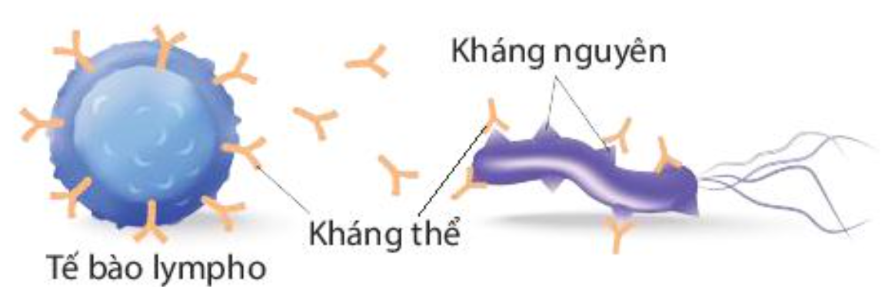
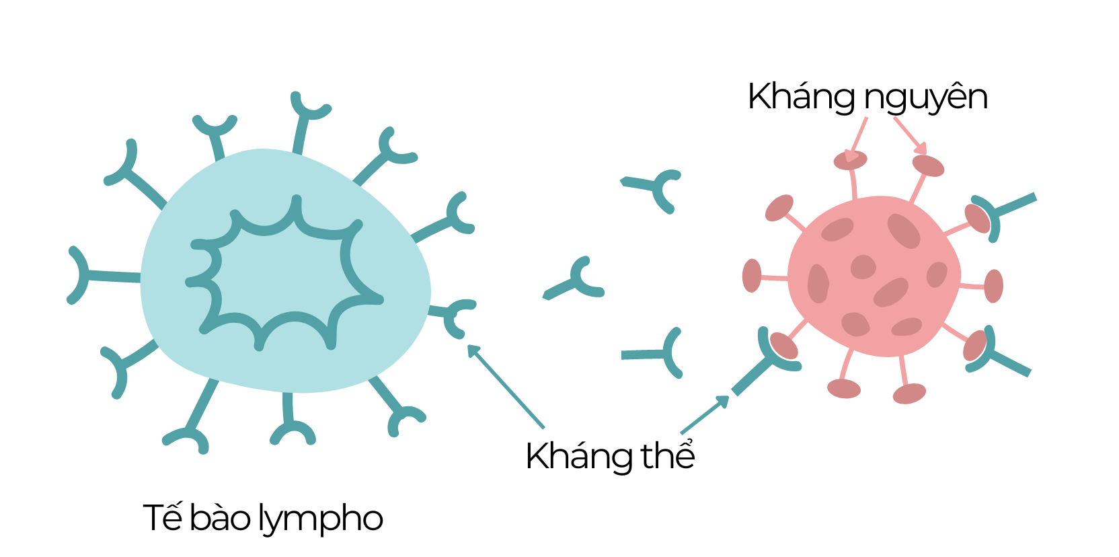
2
Miễn dịch và vaccine
a. Miễn dịch
Tìm hiểu thông tin trong mục I.2, hình ảnh 33.2 và kết hợp quan sát video sau, em hãy cho biết:
1. Thế nào là miễn dịch? Kháng nguyên? Kháng thể?
2. Kháng nguyên kháng thể hoạt động theo cơ chế nào?
Notes:
Hình phía dướic là hình vẽ lại

Slide 14
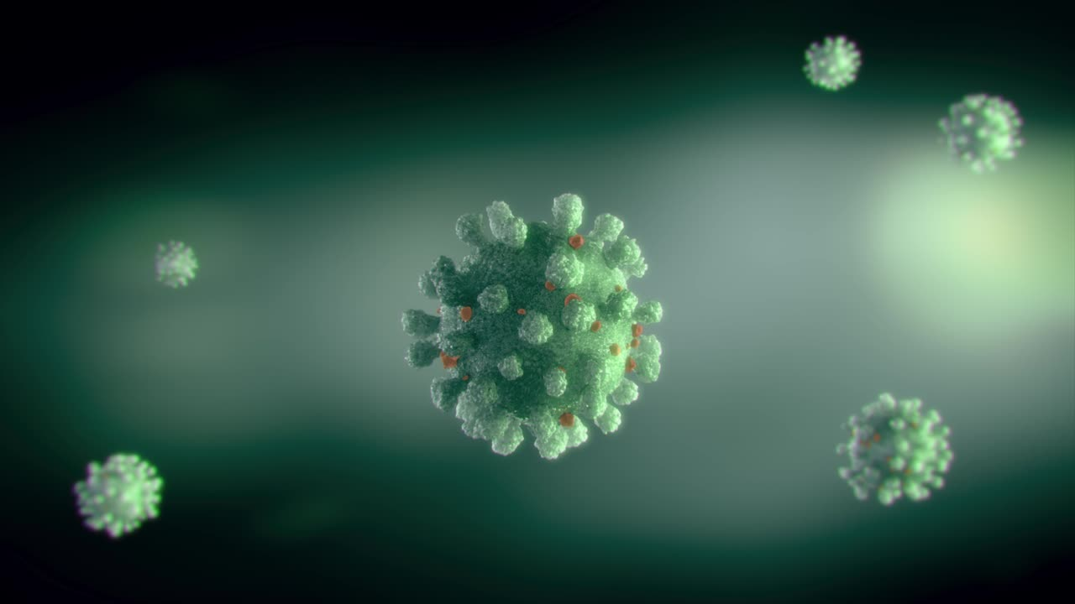

Slide 15
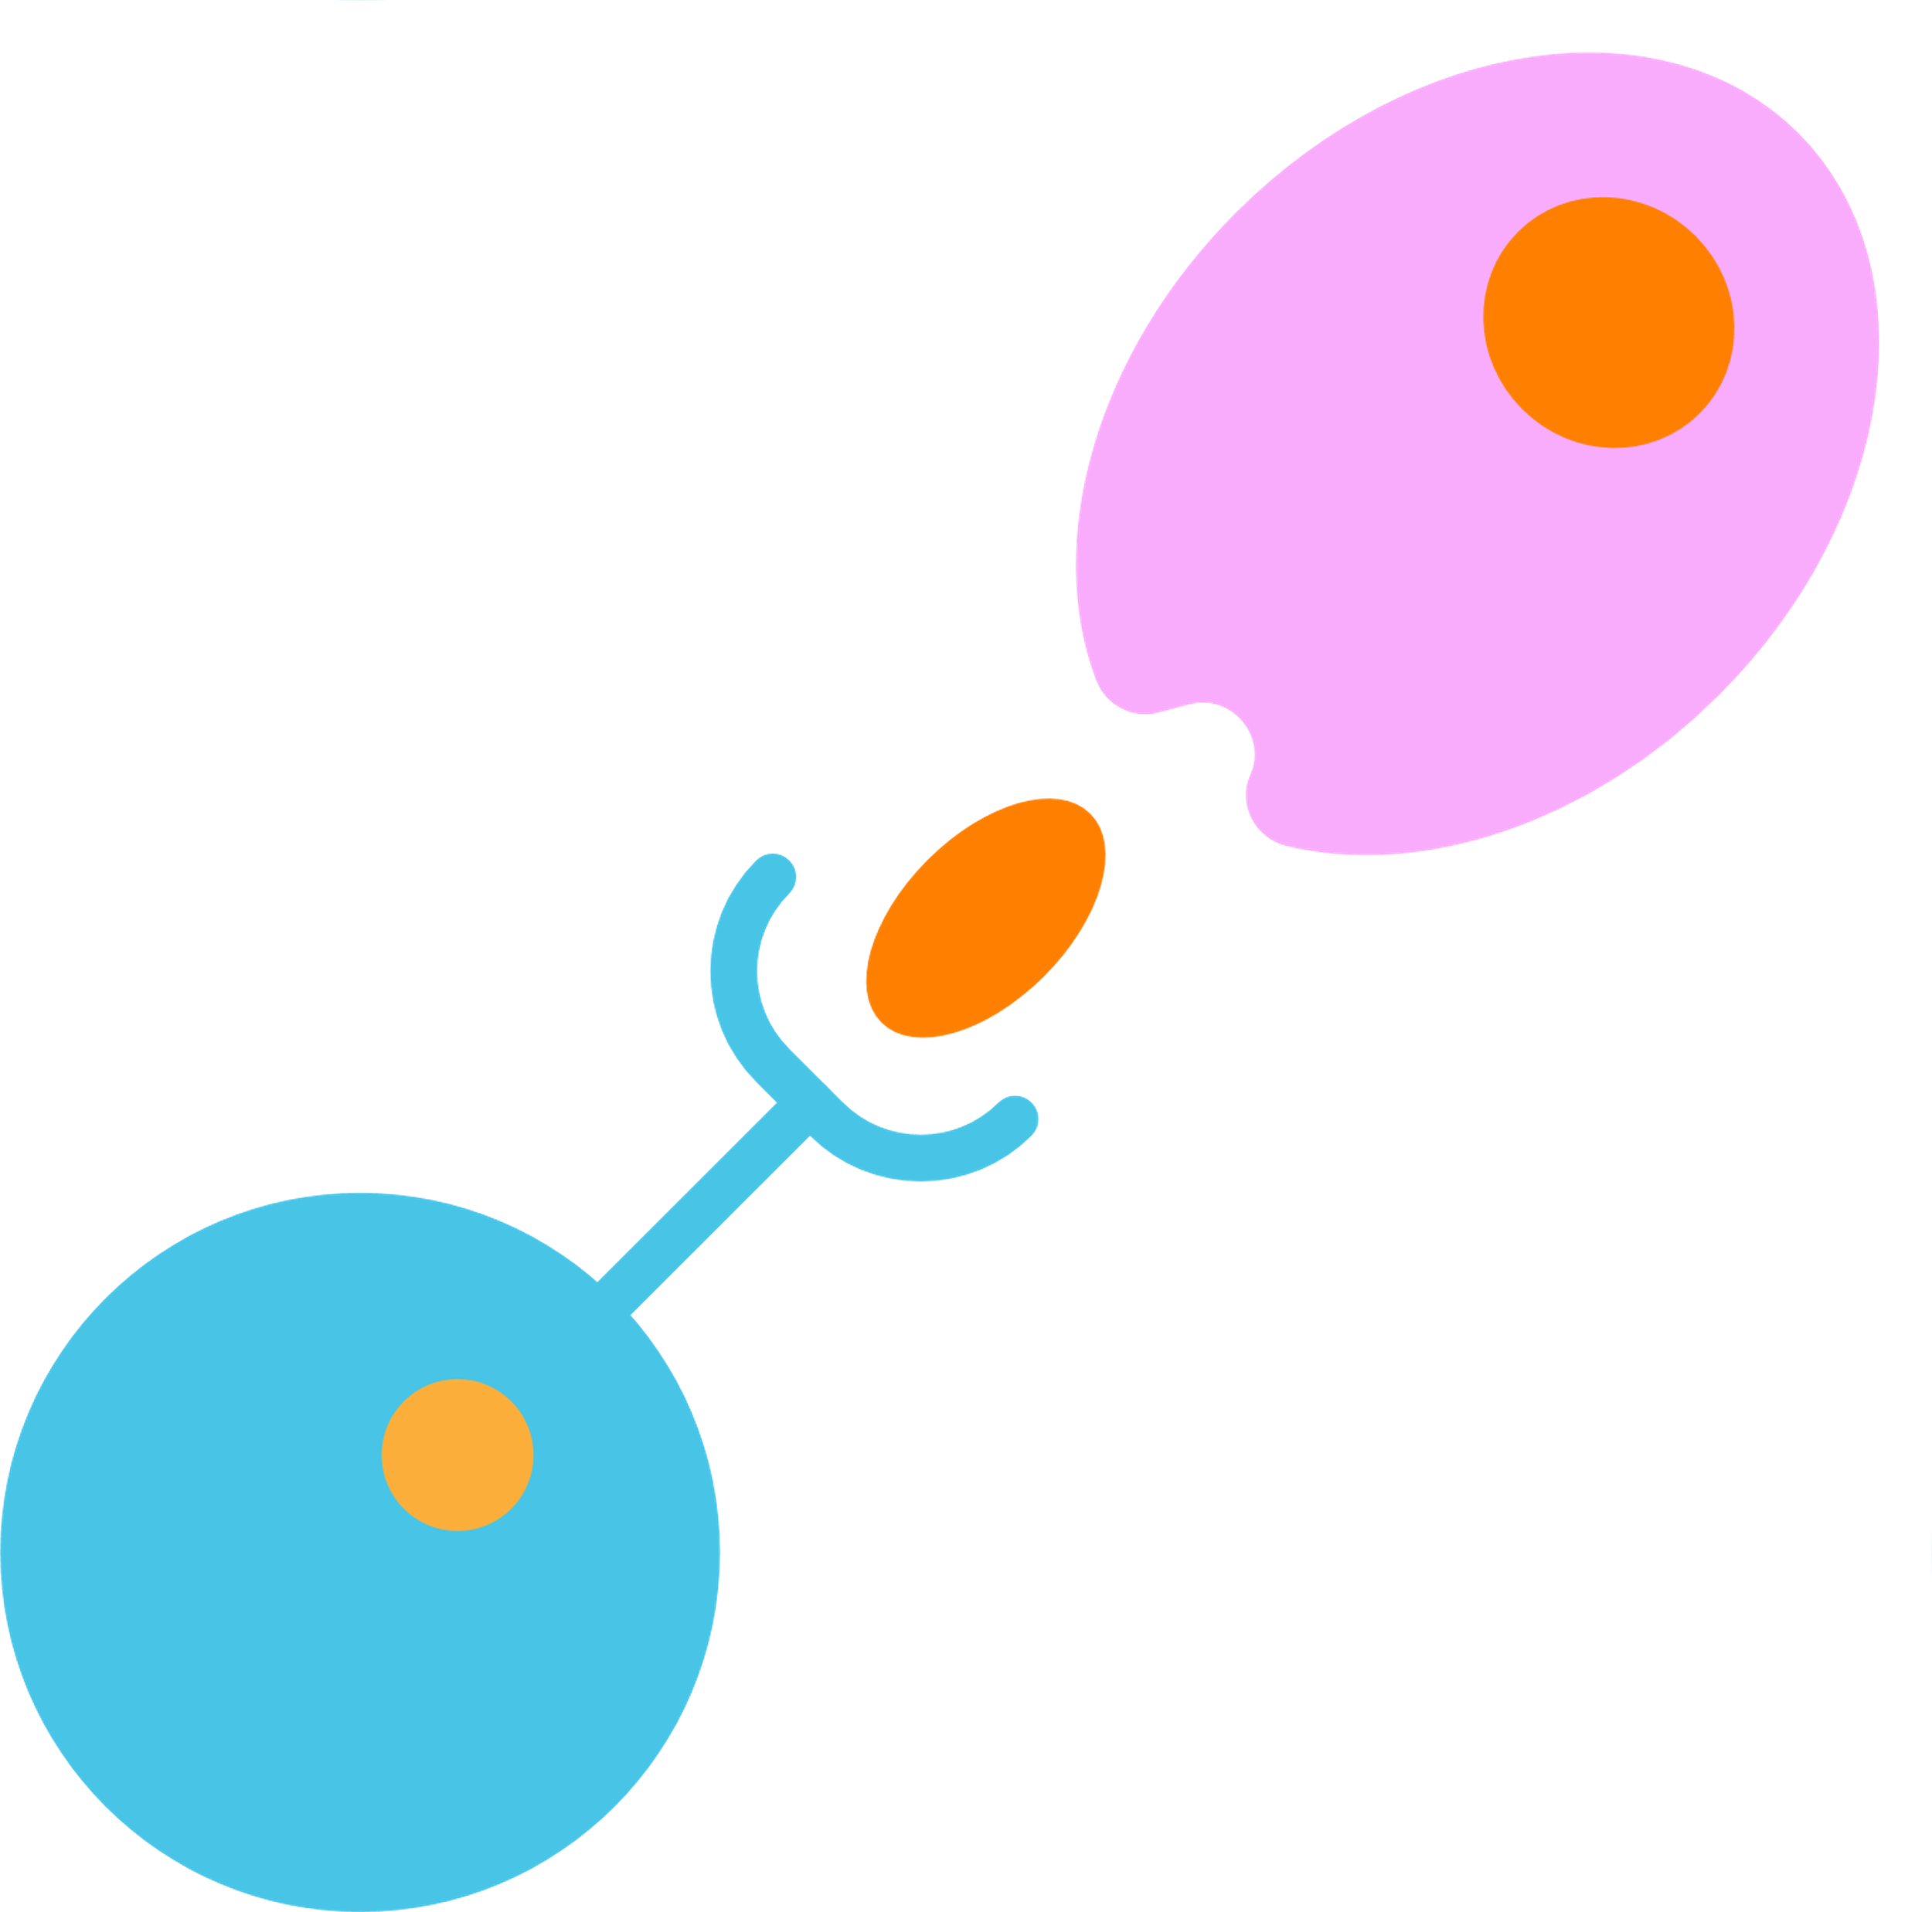


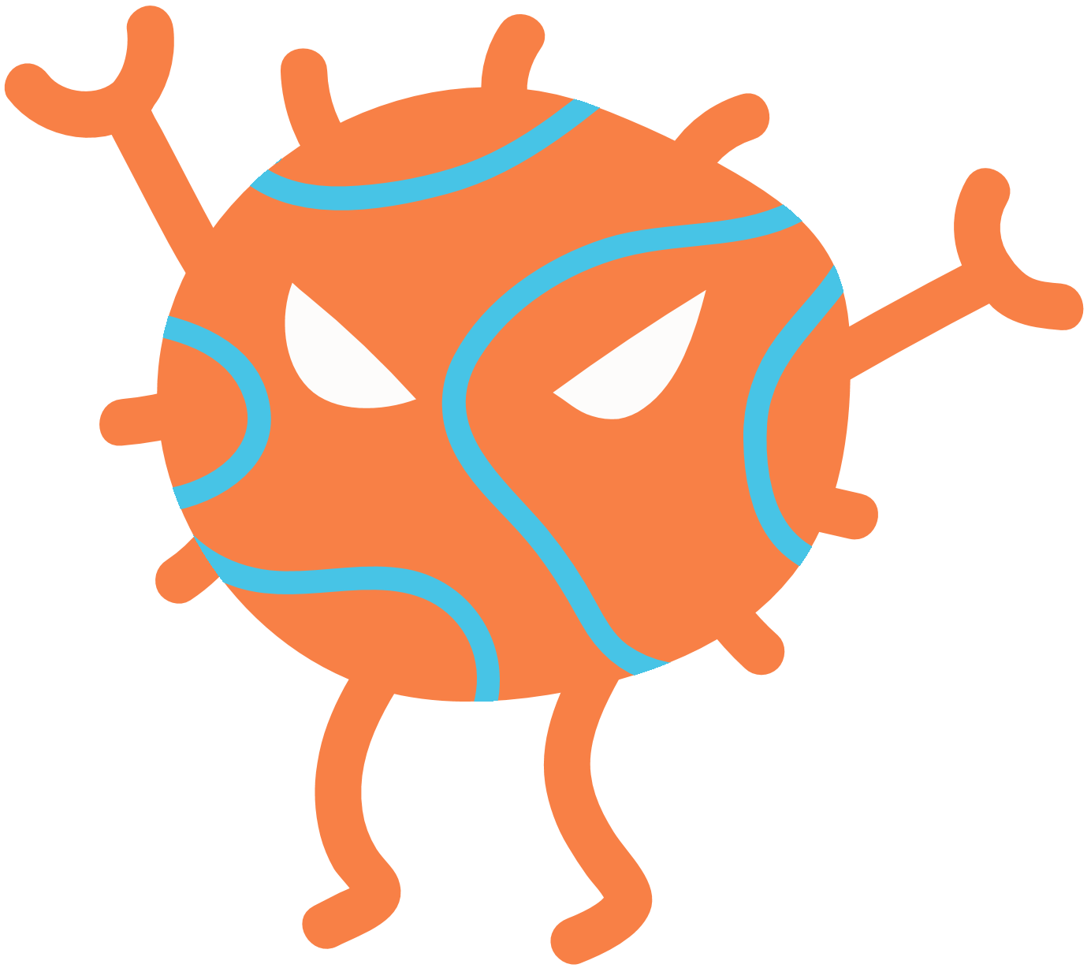
Kiến thức ghi nhớ
  Kháng nguyên: những chất khi xâm nhập vào cơ thể có khả năng kích thích cơ thể tạo ra các kháng thể tương ứng.
  Kháng thể: những phân tử protein do bạch cầu (tế bào lympho B) tạo ra để chống lại các kháng nguyên.
  Miễn dịch: là khả năng cơ thể không bị mắc bệnh truyền nhiễm nào đó.
  Miễn dịch được phân thành hai loại là: Miễn dịch tự nhiên và miễn dịch nhân tạo
Cơ chế: Chìa khóa + ổ khóa

Slide 16
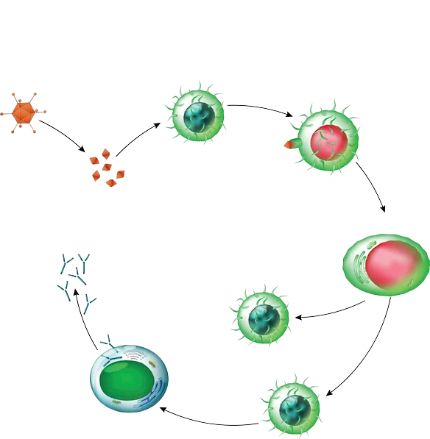
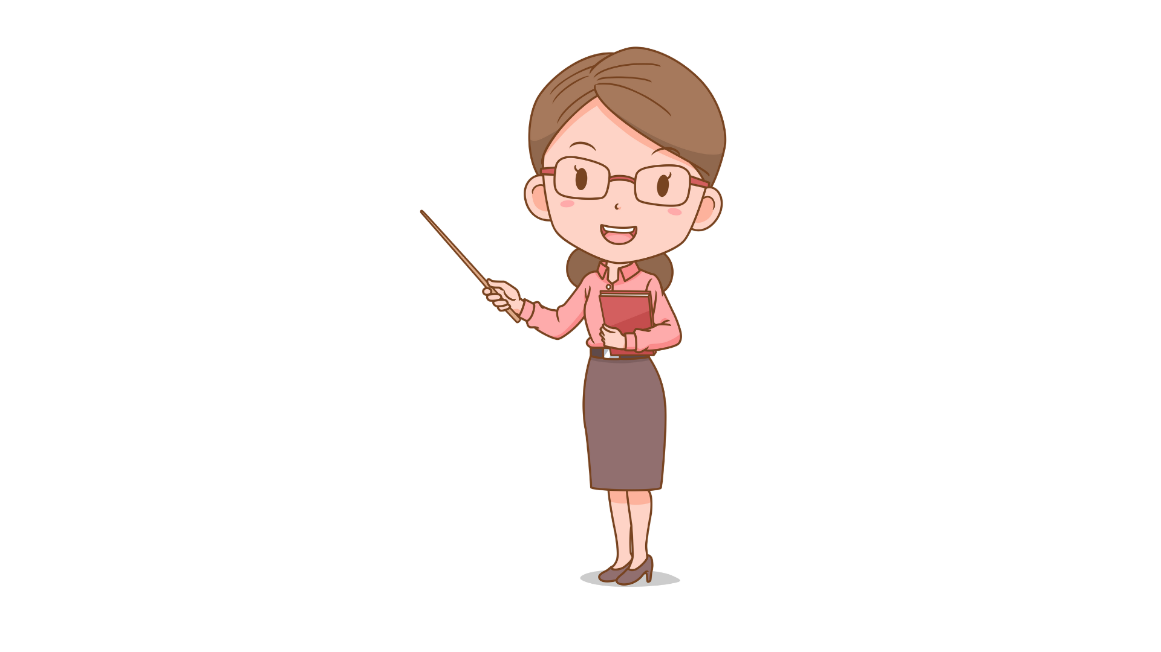
02
Miễn dịch và vaccine
a. Miễn dịch
Em hãy quan sát hình 33.3 và trình bày cơ chế miễn dịch trong cơ thể người?

Slide 17

02
Miễn dịch và vaccine
b. Vaccine
Tiêm vaccine có vai trò gì trong việc phòng bệnh?

Slide 18
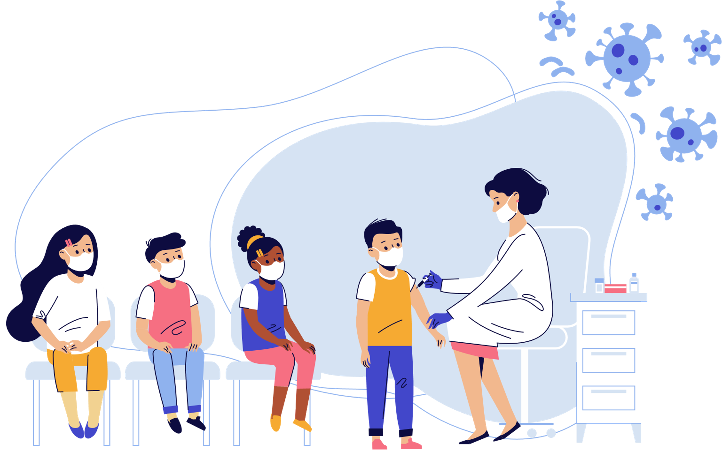


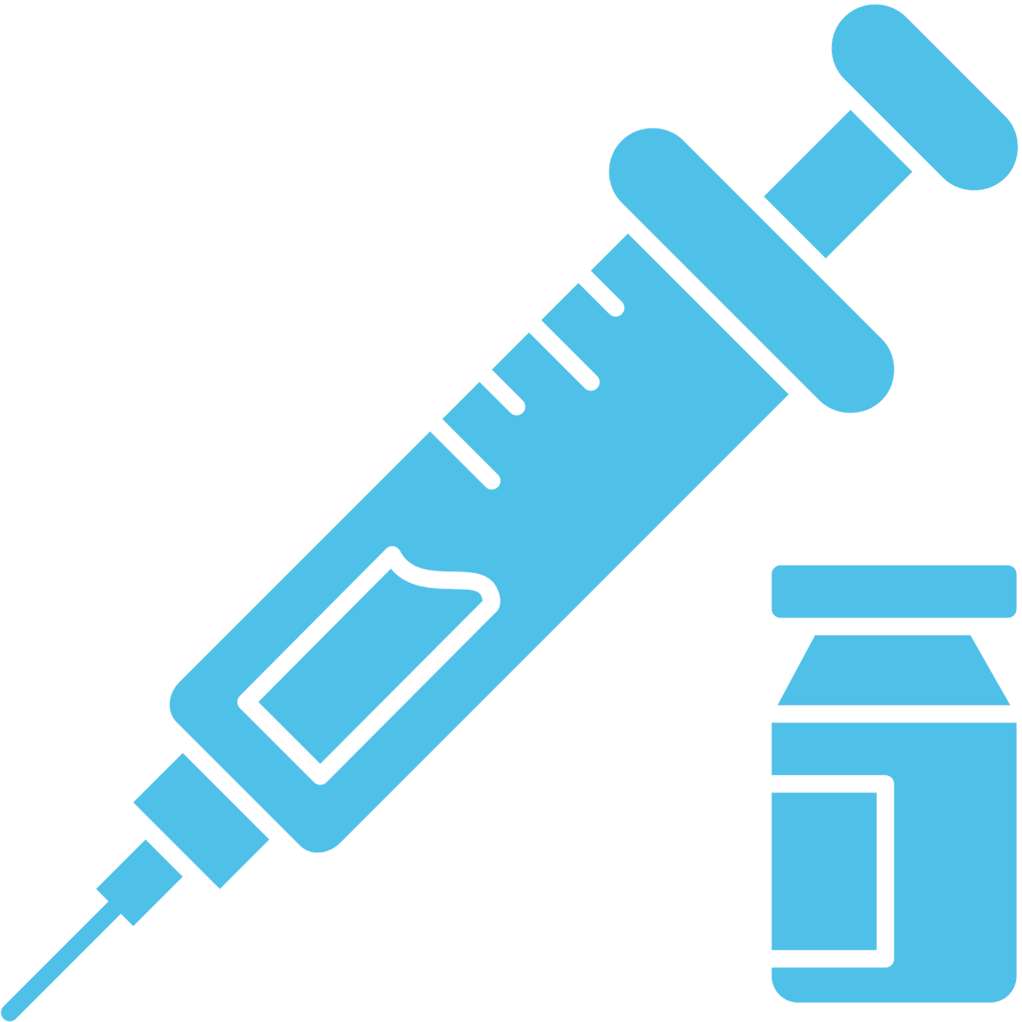
02. Miễn dịch và vaccine
Tiêm vaccine có vai trò gì trong việc phòng bệnh?
Tạo miễn dịch nhân tạo
Mầm bệnh đã chết hoặc suy yếu trong vaccine kích thích tế bào bạch cầu tạo ra kháng thể.

Slide 19
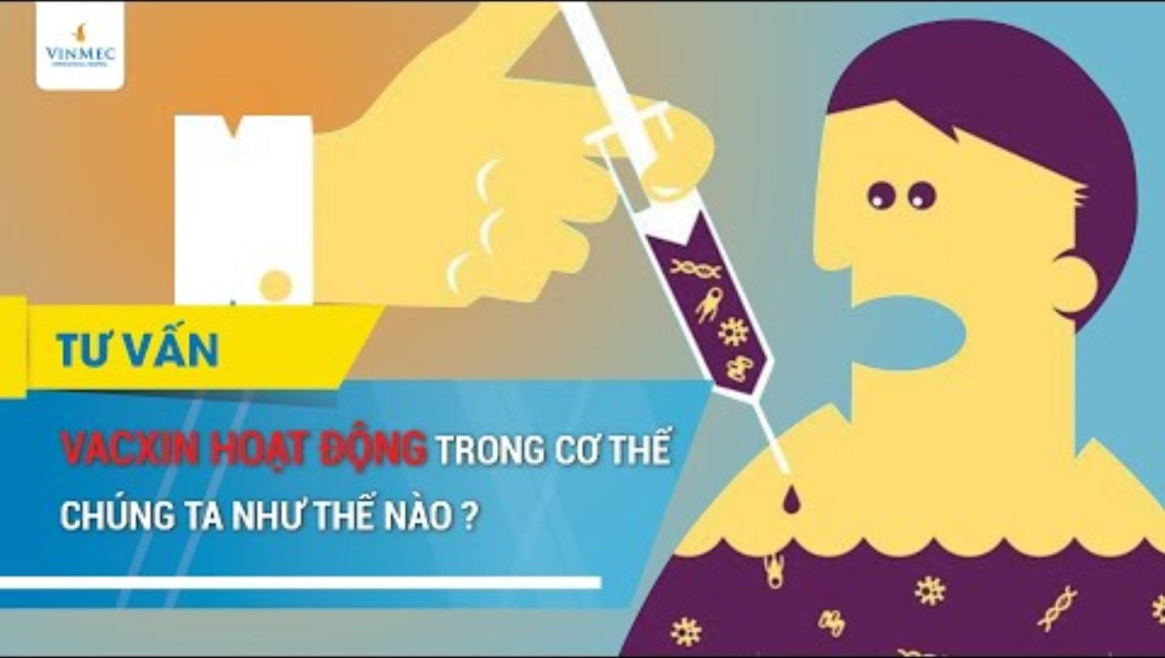
Theo dõi video sau để tìm hiểu cơ chế hoạt động của vaccine
Notes:
https://www.youtube.com/watch?v=hmRbYLBqjyw&t=17s

Slide 20

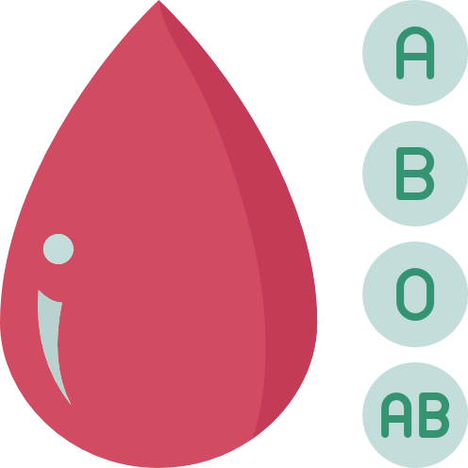
03
Nhóm máu và truyền máu
a. Nhóm máu
Em hãy cho biết nhóm máu là gì? Hệ nhóm máu nào là phổ biến?
Nhóm máu là nhóm tế bào hồng cầu, chia làm 4 nhóm trong hệ nhóm máu ABO (gồm bốn nhóm máu A, B, AB, O)

Slide 21
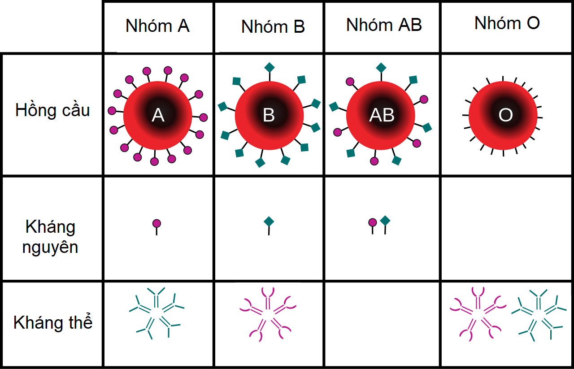
03. Nhóm máu và truyền máu
Mỗi bàn sẽ hoàn thành ô trống còn thiếu trong bảng sau bằng cách điền đúng tên của kháng nguyên và kháng thể. Cử một đại diện để hoàn thành vào một ô trống?

Slide 22


03. Nhóm máu và truyền máu
Bảng đáp án
A
B
AB
và

Slide 23

03
Nhóm máu và truyền máu
b. Truyền máu
Trò chơi “Cặp đôi hoàn hảo”
* Hoàn thành phiếu học tập số 02 trong thời gian 3 phút

Slide 24
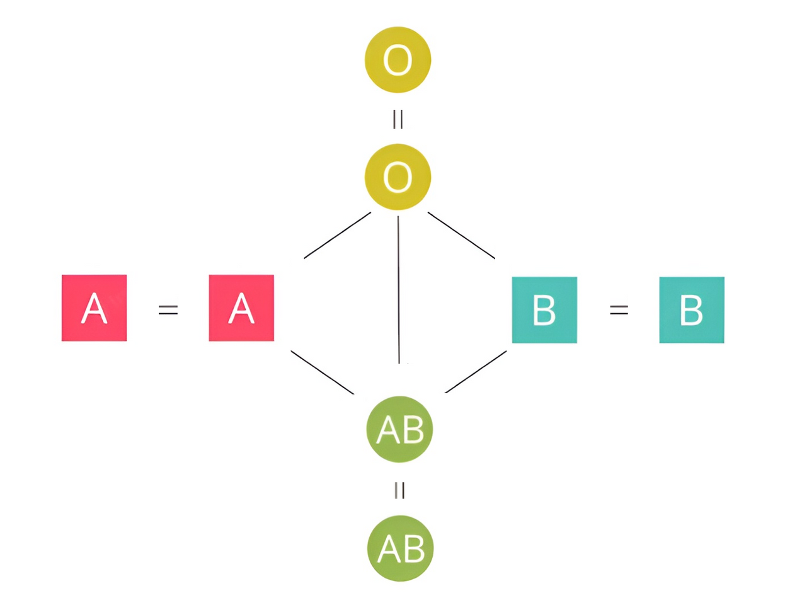

03. Nhóm máu và truyền máu
Thảo luận phiếu học tập số 02
1. Em hãy hoàn thành sơ đồ truyền máu?
2. Người có nhóm máu A có thể nhận được những nhóm máu nào? Nếu truyền nhóm máu không phù hợp sẽ dẫn đến hậu quả gì?

Slide 25

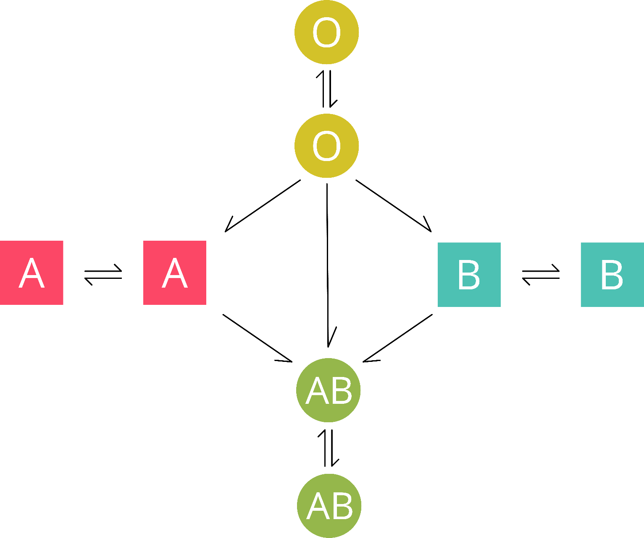
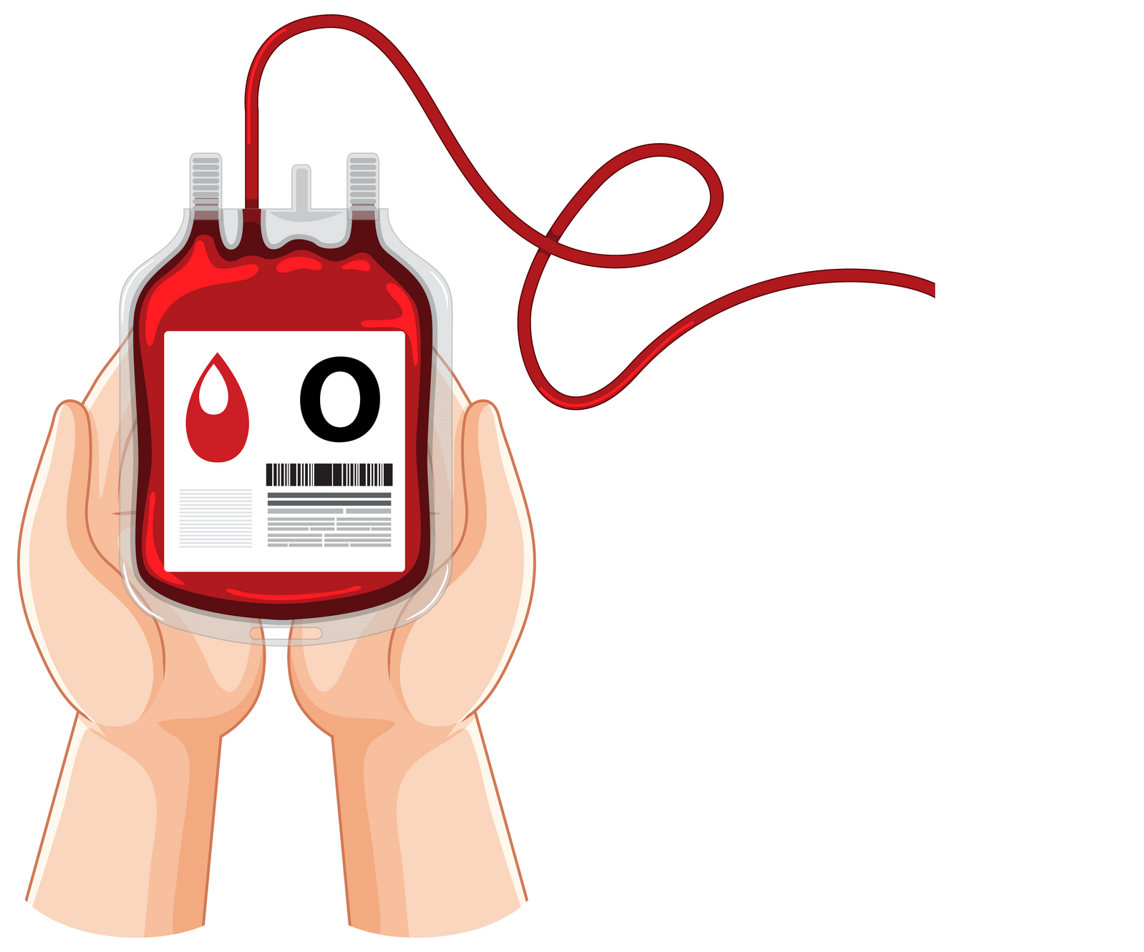
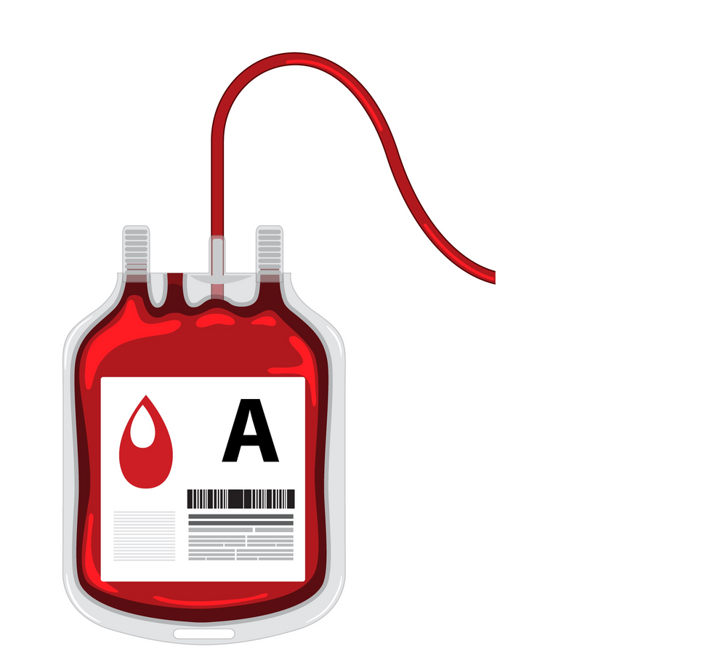
KHÁM PHÁ
Đáp án phiếu học tập số 02
1. Sơ đồ truyền máu
2. Hồng cầu máu (người cho) bị ngưng kết bởi kháng thể trong lòng mạch máu (người nhận)
=> xảy ra phản ứng đồng loạt, gây sốc, nguy hiểm đến tính mạng.

Slide 26

Kiến thức ghi nhớ
Nhóm máu là nhóm tế bào hồng cầu, được chia thành bốn nhóm trong hệ nhóm máu ABO. Khi truyền máu, cần lựa chọn nhóm máu truyền phù hợp theo nguyên tắc truyền máu.

Slide 27
II
Hệ tuần hoàn

Slide 28
II
Hệ tuần hoàn
01
Cấu tạo của hệ tuần hoàn
Nêu cấu tạo của hệ tuần hoàn?
Cho biết vai trò của tim, động mạch, tĩnh mạch, mao mạch?

Slide 29
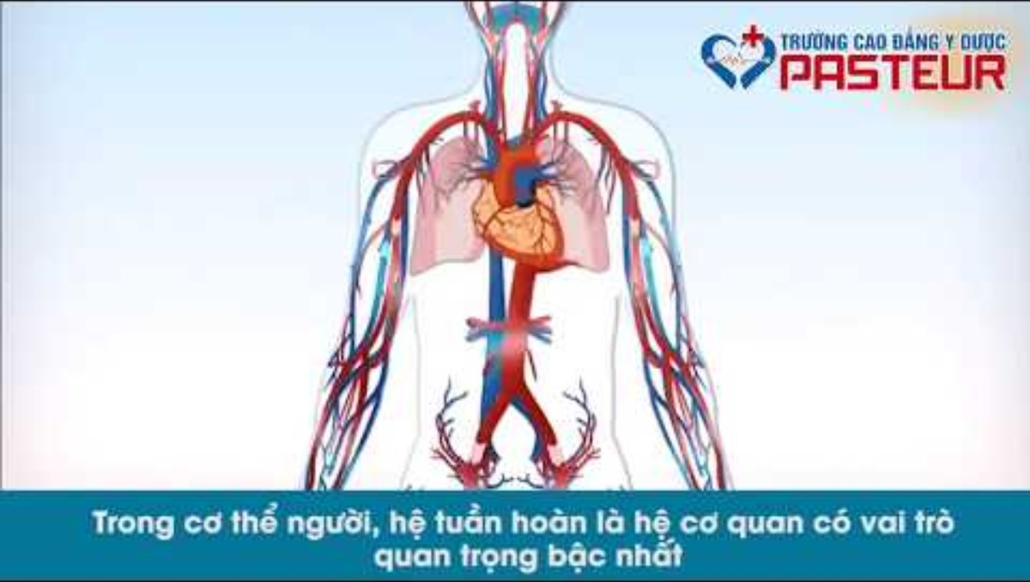

Slide 30
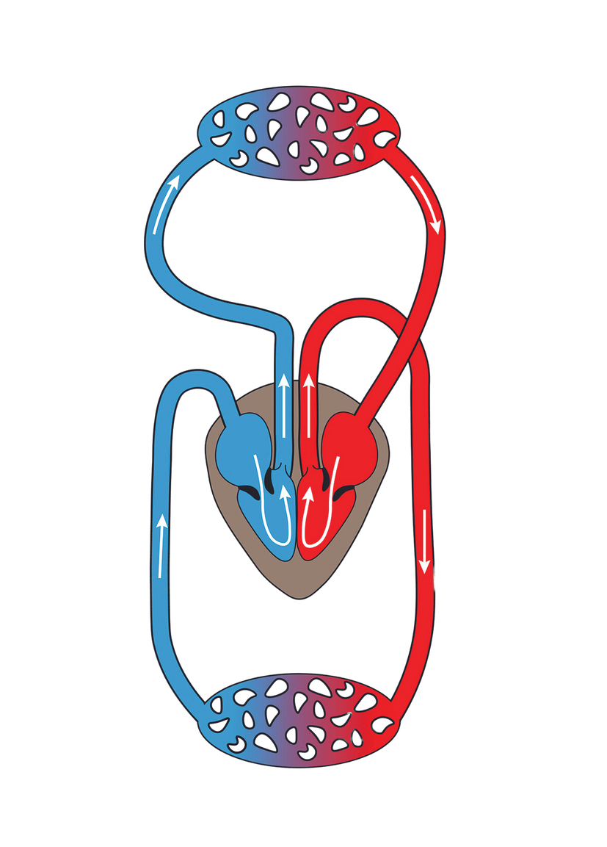
Mao mạch phổi
Động mạch phổi
Tĩnh mạch phổi
Tĩnh mạch chủ
Tim
Động mạch chủ
Mao mạch
các cơ quan

Slide 31

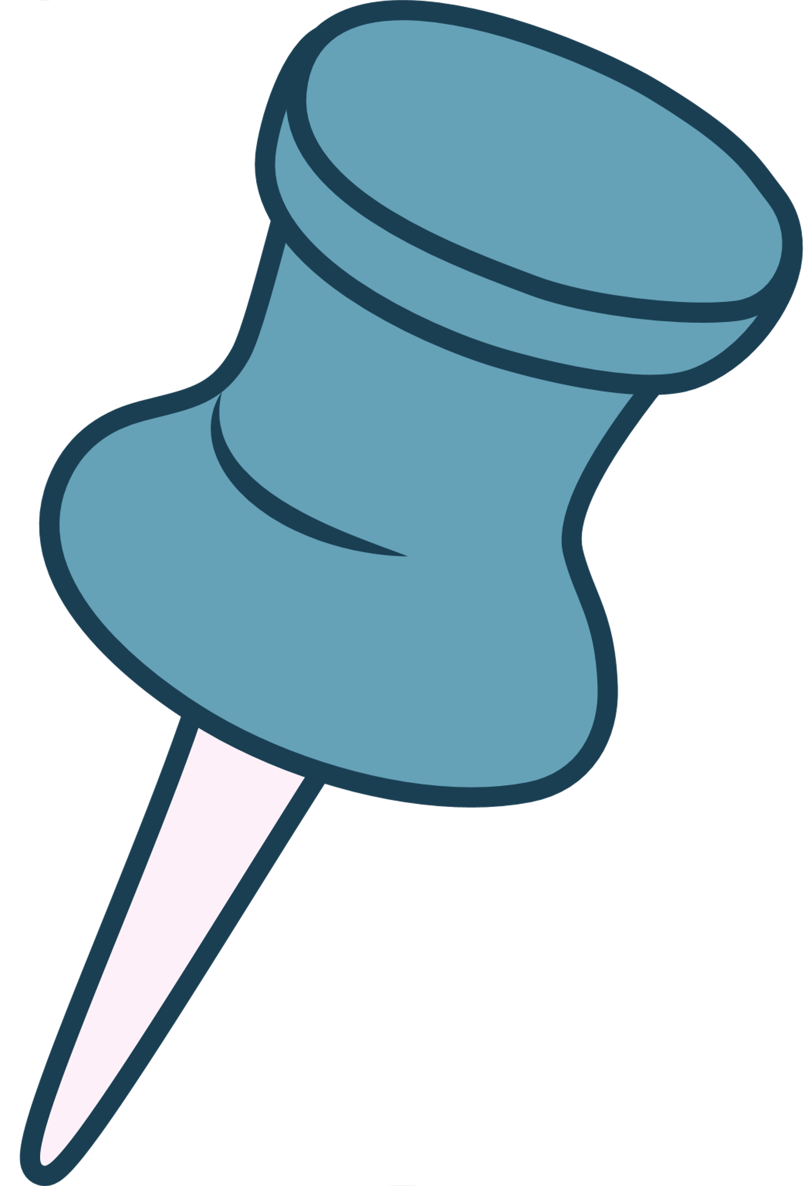

01
Cấu tạo của hệ tuần hoàn
Hệ tuần hoàn người gồm tim và hệ mạch:
* Tim: đẩy lưu thông trong hệ tuần hoàn.
* Động mạch: vận chuyển máu từ tim đến mao mạch.
* Mao mạch: trao đổi khí và trao đổi chất giữa máu và tế bào cơ thể.
* Tĩnh mạch: dẫn máu trở về tim.

Slide 32
02
Chức năng của hệ tuần hoàn
Hãy cho biết đường đi của máu trong hai vòng tuần hoàn?
Chức năng của hệ tuần hoàn?

Slide 33
02
Chức năng của hệ tuần hoàn
Gồm 2 vòng tuần hoàn:
+ Vòng tuần hoàn nhỏ:
Tim → ĐMP → MMP → TMP → Tim
+ Vòng tuần hoàn lớn:
Tim → ĐMC → MMCQ → TMC → Tim
Chức năng: vận chuyển máu đi khắp cơ thể để thực hiện trao đổi chất.
Notes:
ĐMP: Động mạch phổi ĐMC: Động mạch chủ
MMP: Mao mạch phổi MMCQ: Mao mạch cơ quan
TMP: Tĩnh mạch phổi TMC: Tĩnh mạch chủ

Slide 34
Kiến thức ghi nhớ
Hệ tuần hoàn gồm tim và các mạch máu tạo thành vòng tuần hoàn, giúp máu lưu thông đến mọi tế bào trong cơ thể để thực hiện quá trình trao đổi chất.

Slide 35
III
Một số bệnh về máu và tim mạch

Slide 36



III
Một số bệnh về máu và tim mạch
Làm việc nhóm để hoàn thành nội dung "mật thư"
  Tìm hiểu nguyên nhân, triệu chứng, hậu quả của bệnh thiếu máu, huyết áp cao, và xơ vữa động mạch?
  Trình bày một số biện pháp phòng bệnh, bảo vệ hệ tuần hoàn và cơ thể, giải thích cơ sở của các biện pháp đó.

Slide 37
01
Thiếu máu
Triệu chứng | Nguyên nhân | Hậu quả
- Do chế độ ăn thiếu sắt → cơ thể không sản xuất đủ lượng hemoglobin (thiếu máu dinh dưỡng) - Do chảy máu, mất máu quá nhiều khi bị thương, khi đến kỳ kinh nguyệt,... | Mệt mỏi, da xanh, tim đập nhanh, đau thắt ngực, ngất và khó thở khi gắng sức. | - Cơ thể mệt mỏi - Rối loạn nhịp tim kéo dài. - Ngất xỉu đột ngột. - Mẹ bầu có thể sinh non, thậm chí tử vong.

Slide 38
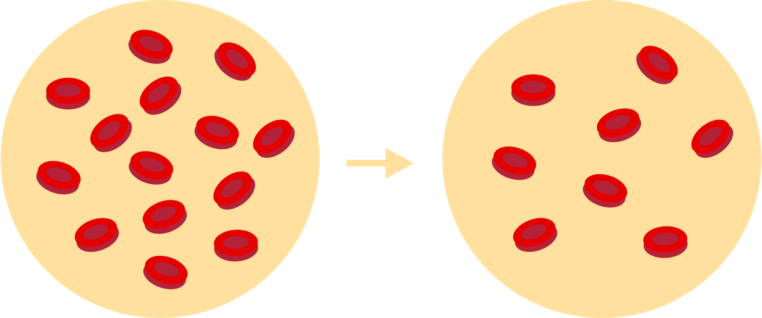
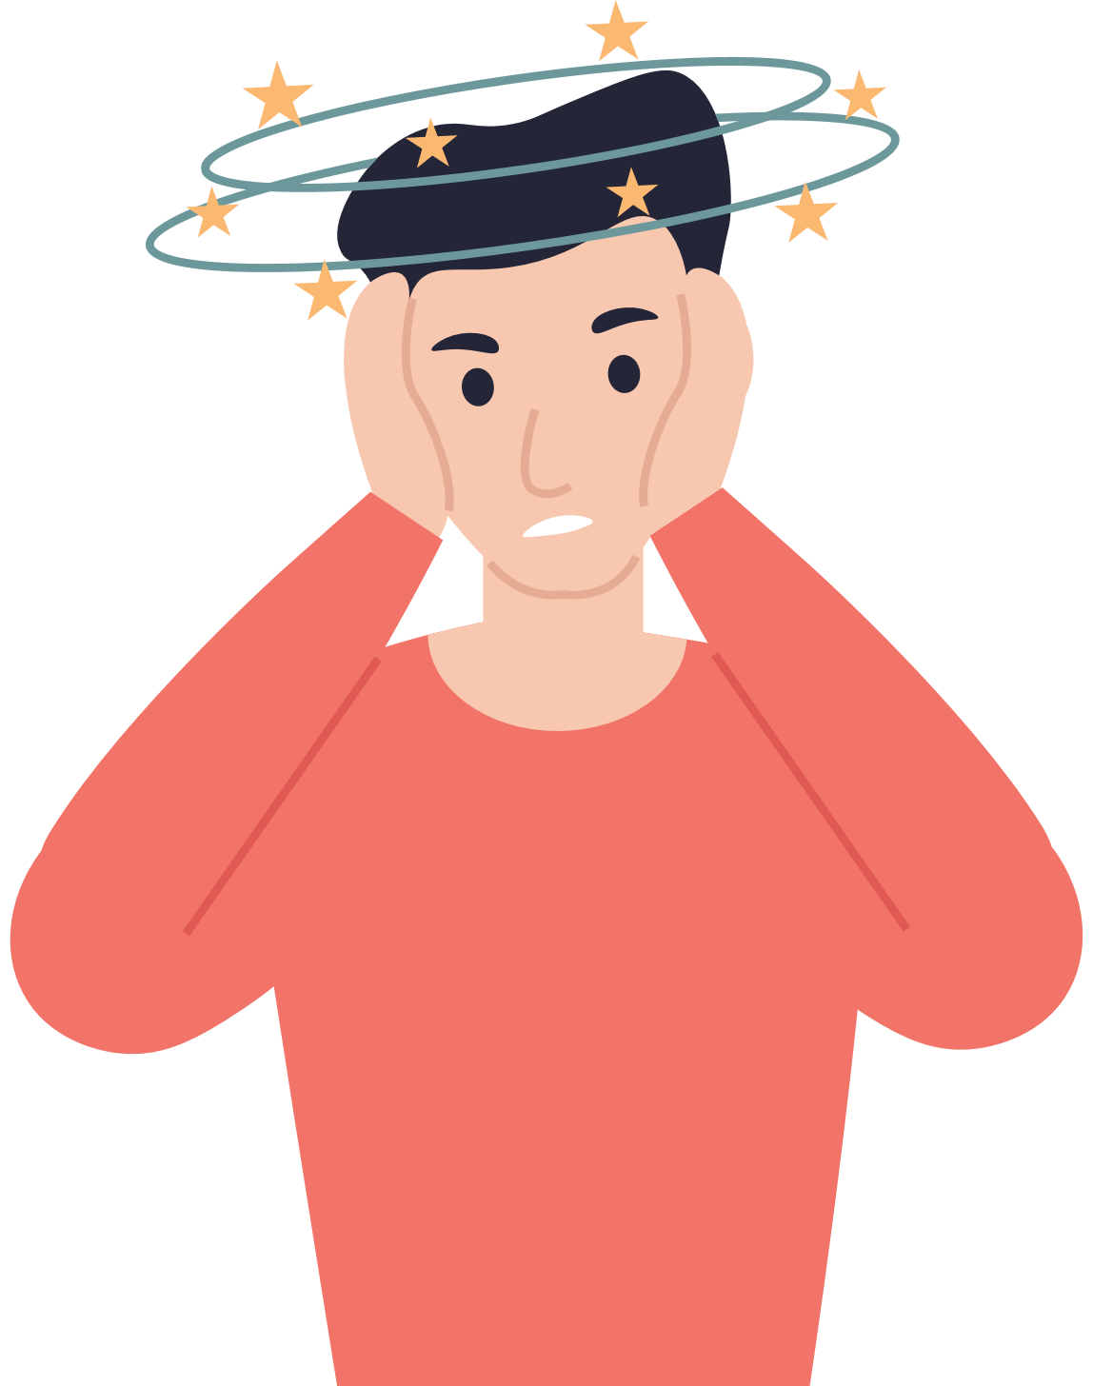
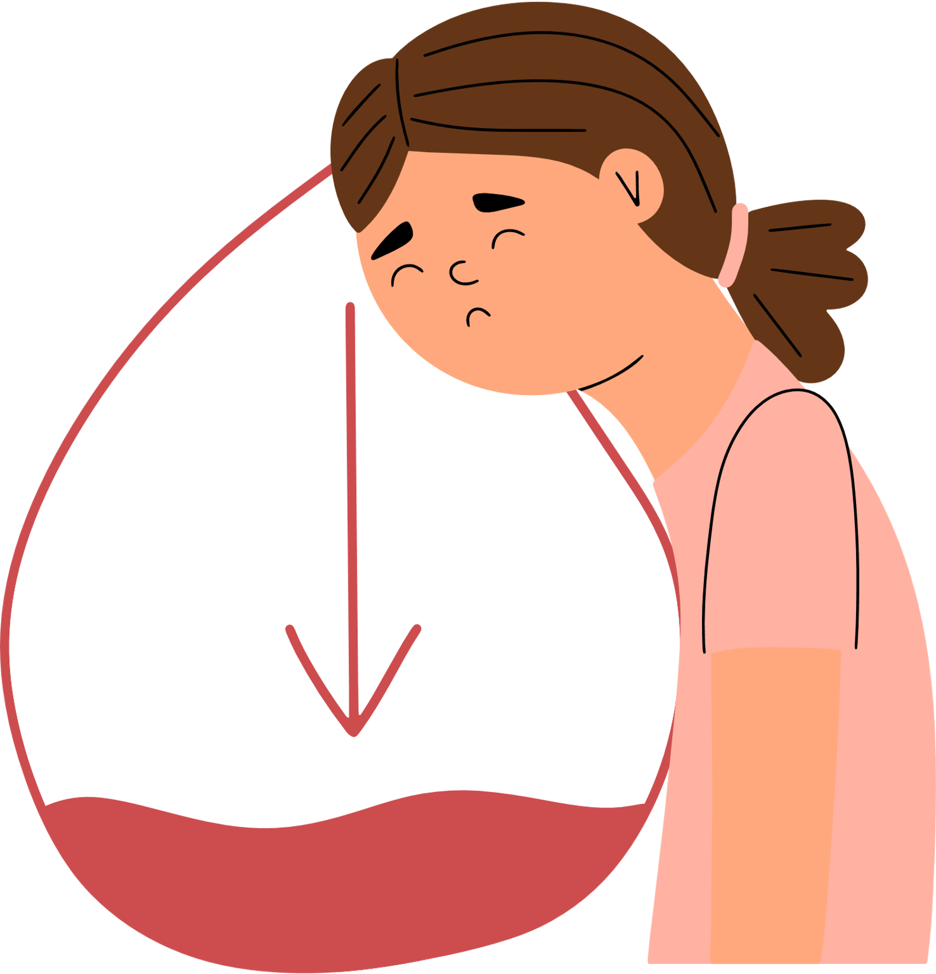
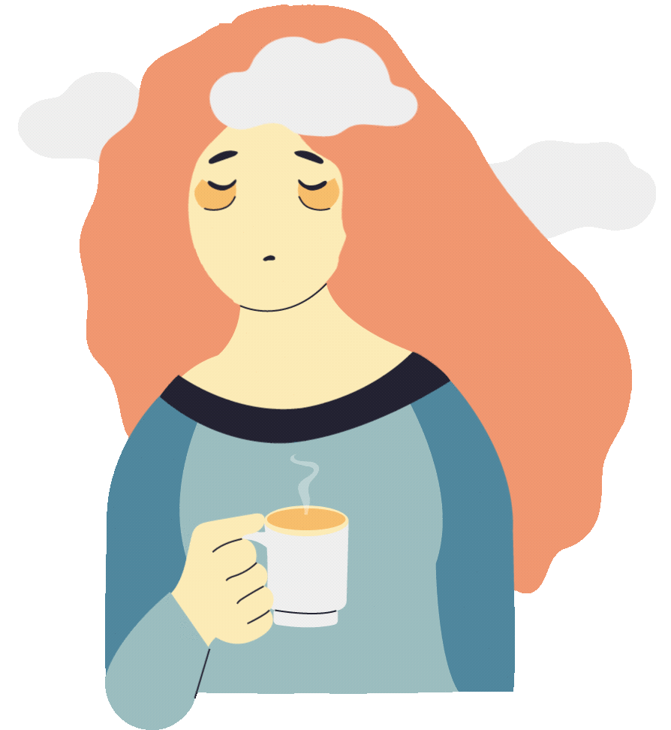

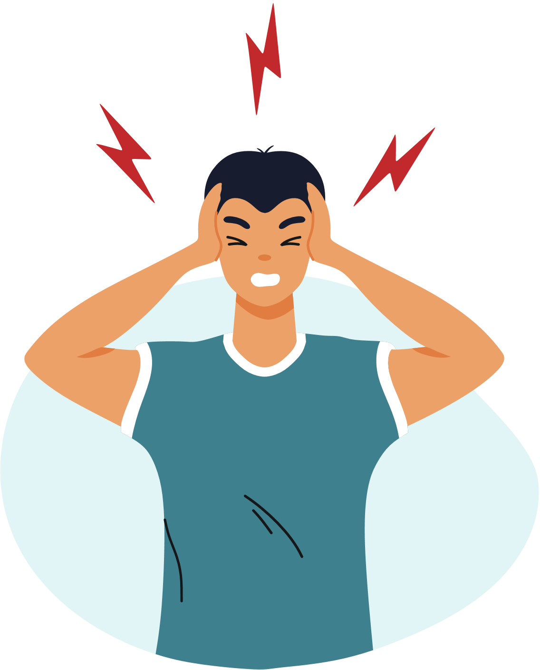
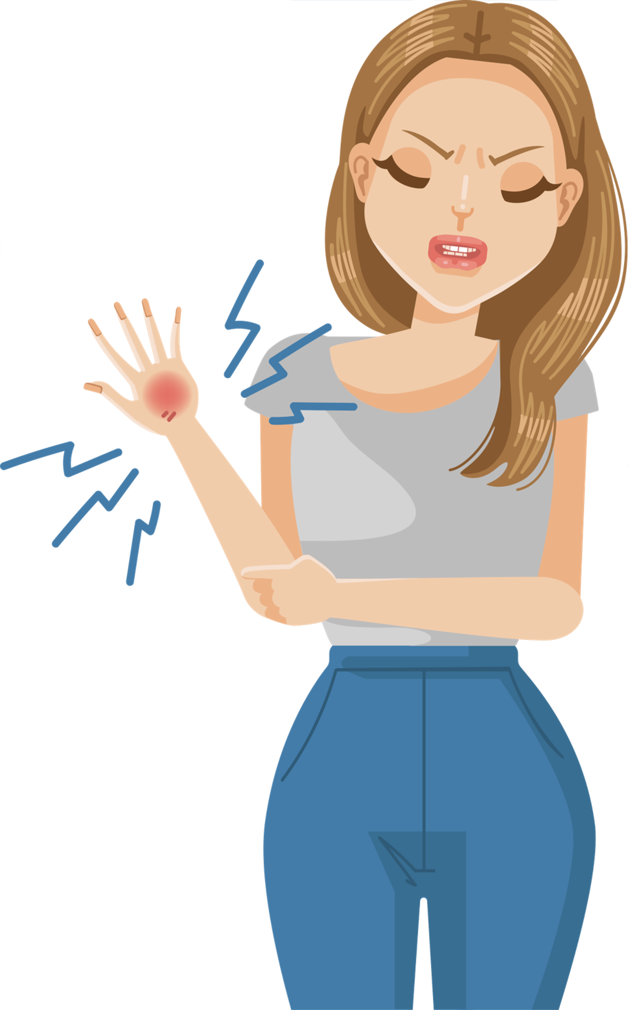

01
Thiếu máu
Mệt mỏi
Chóng mặt
Da xanh xao
Đau đầu
Tê bì tay chân
Suy giảm trí nhớ

Slide 39
02
Huyết áp cao
Triệu chứng | Nguyên nhân | Hậu quả
Huyết áp tăng cao lúc đầu có thể
do sau khi luyện tập thể dục, thể thao, khi tức giận hay khi bị sốt,... Nếu tình trạng này kéo dài có thể làm tổn thương cấu trúc thành động mạch và gây ra bệnh huyết áp cao.
- Do chế độ ăn nhiều đường và muối, thức ăn chứa nhiều chất béo,...
Nhức đầu, tê hoặc ngứa râm ran ở các chi, chóng mặt, hoa mắt, buồn nôn, chảy máu cam,...
Có thể gây ra nhiều biến chứng như nguy hiểm về sau như: nhồi máu cơ tim,đột quỵ, suy thận,...

Slide 40
03
Xơ vữa động mạch
Triệu chứng | Nguyên nhân | Hậu quả
Do chế độ ăn chưa hợp lí, hút thuốc lá, ít vận động,... dẫn đến hàm lượng cholesterol trong máu tăng cao kết hợp với Ca²⁺ ngấm vào thành mạch.
Các triệu chứng cụ thể phù thuộc vào vị trí động mạch bị xơ vữa như: Đau thắt ngực, tê bì tay chân hoặc cảm giác yếu ớt vô lực, khó nói hoặc nói lắp, mất thị lực tạm thời ở một mắt hoặc cơ mặt bị rủ xuống,...
Làm hẹp lòng mạch, mạch bị xơ vữa, dẫn đến tăng huyết áp, giảm dòng máu, tạo thành các cục máu đông dẫn đến tắc mạch. Nếu các cục máu mạch đông xuất hiện ở động mạch vành tim gây đau tim, còn ở động mạch não là nguyên nhân gây đột quy.
Do chế độ ăn chưa hợp lí, hút thuốc lá, ít vận động,... dẫn đến hàm lượng cholesterol trong máu tăng cao kết hợp với Ca²⁺ ngấm vào thành mạch.

Slide 41
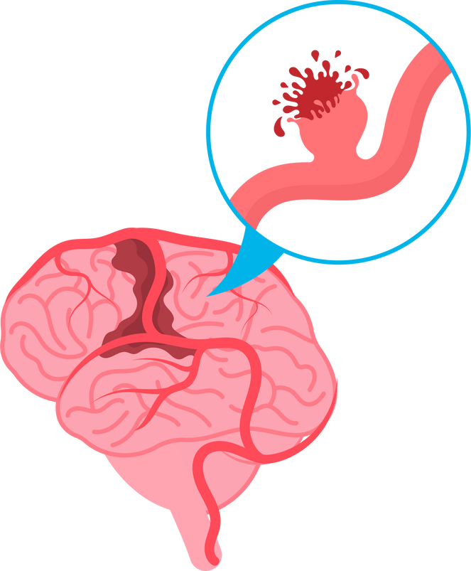
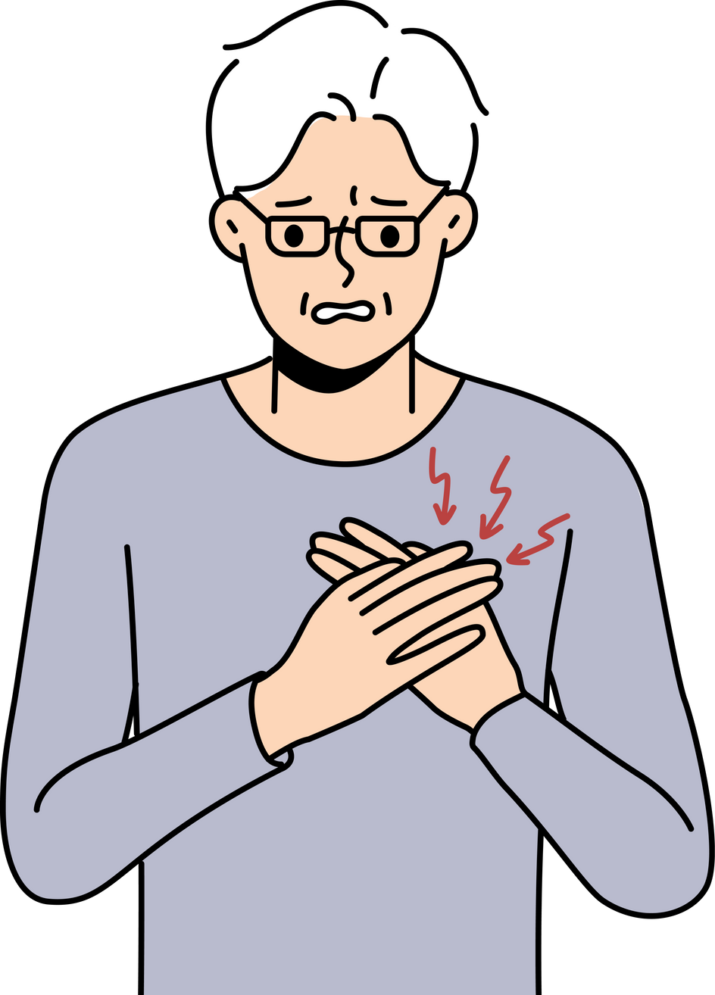
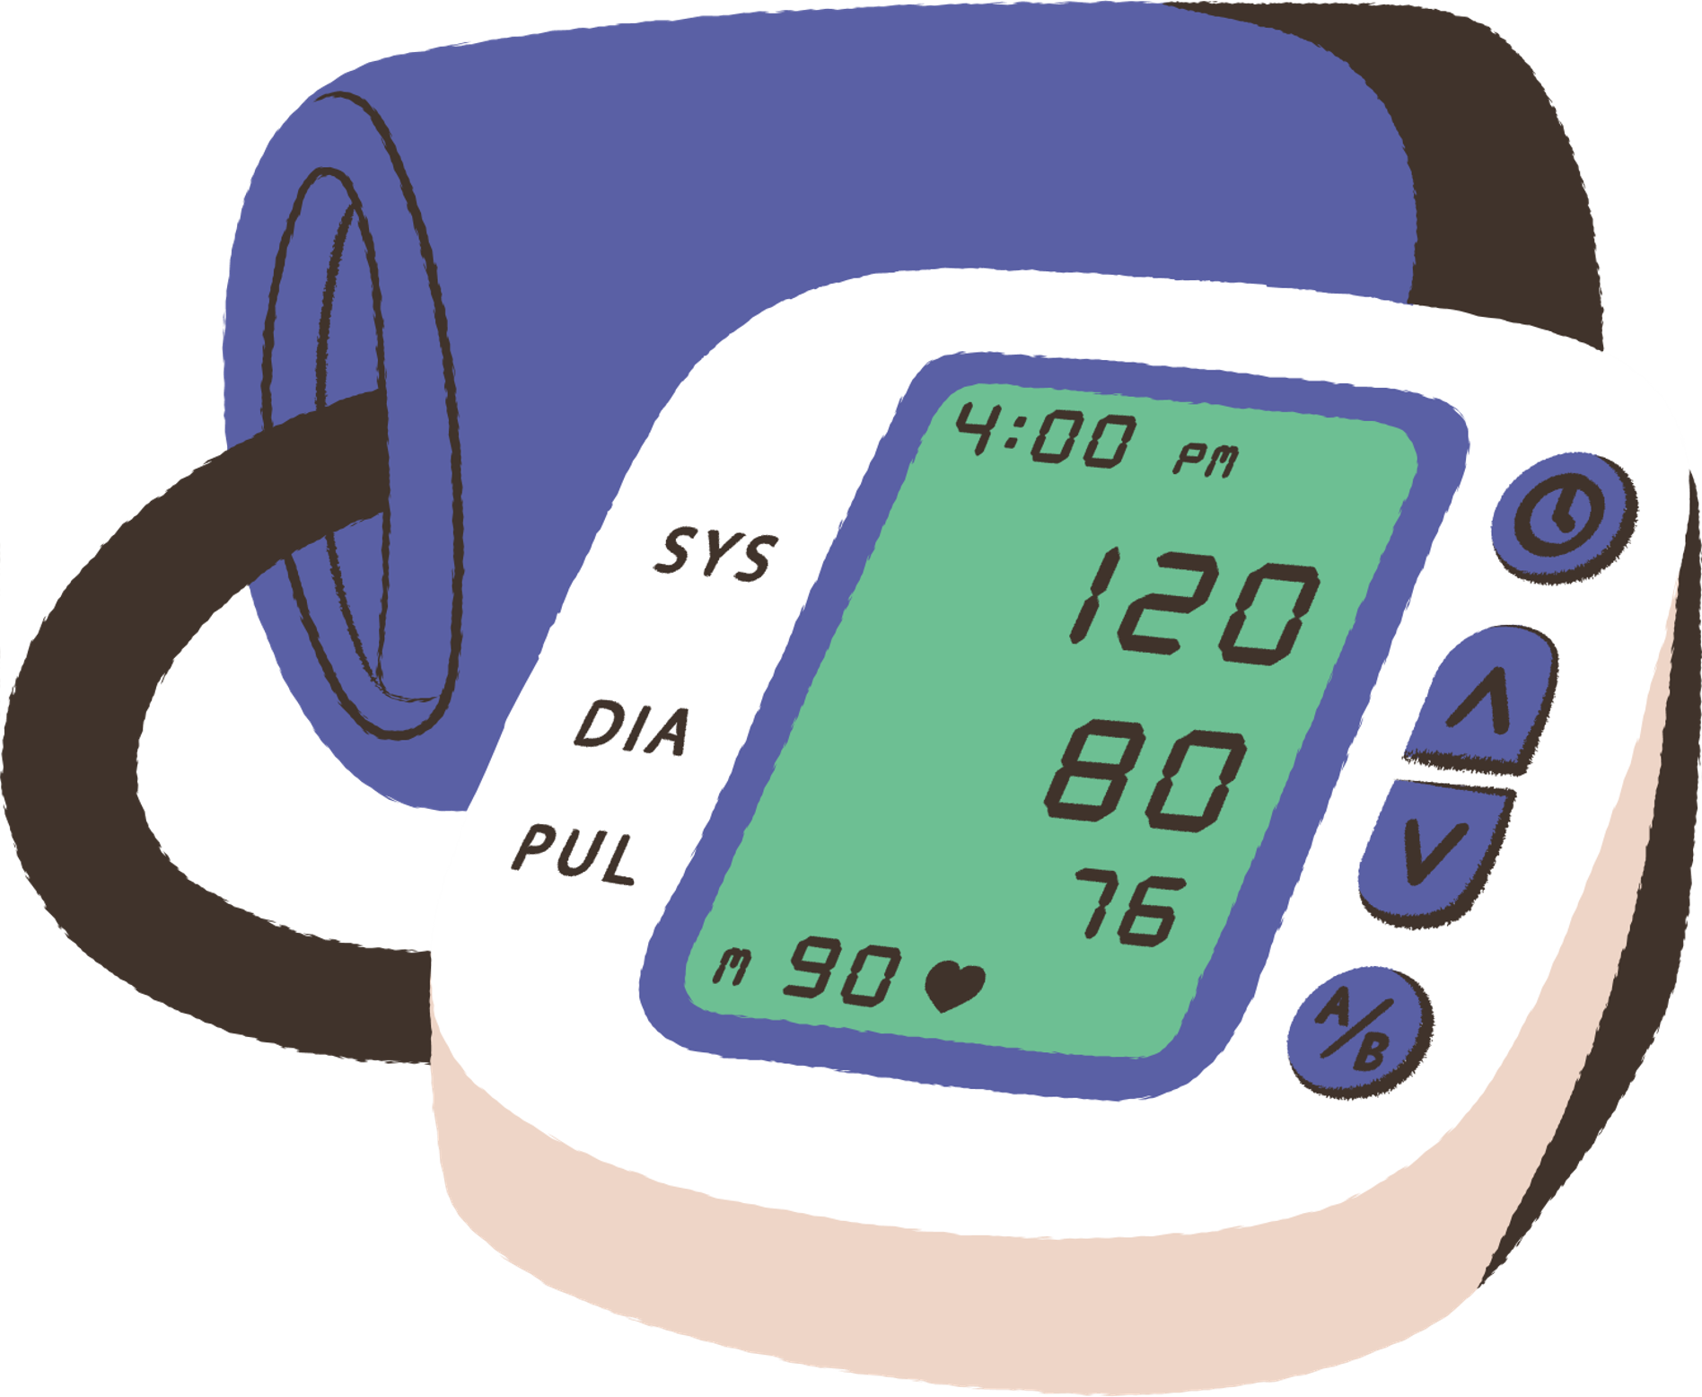
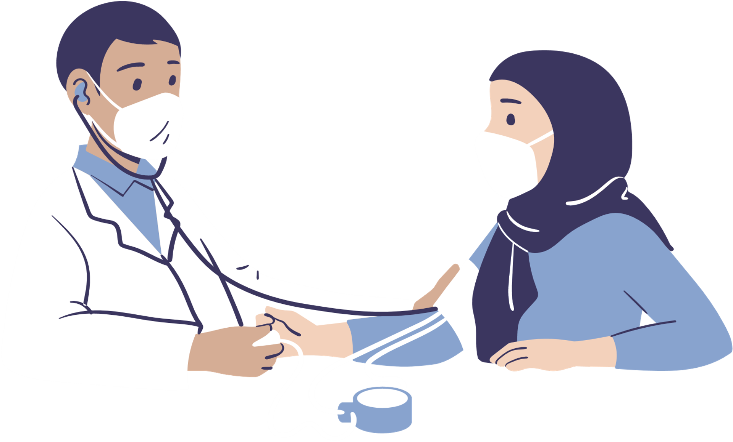
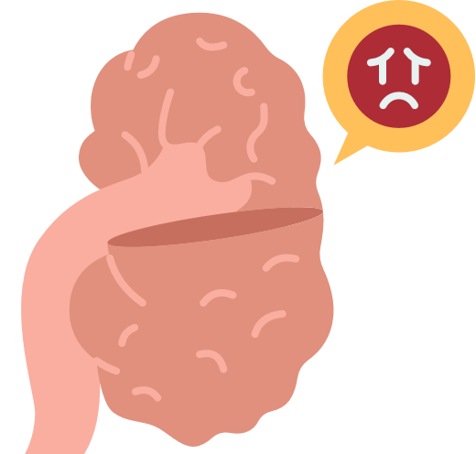
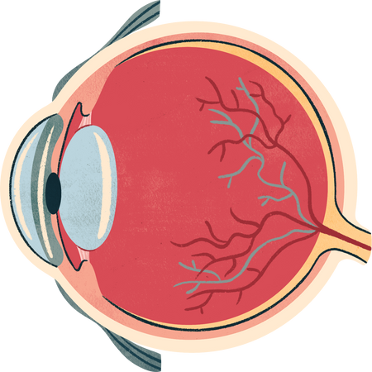
02
Huyết áp cao
Tai biến mạch máu não
Suy tim
Suy thận
Giảm thị lực, mù lòa

Slide 42
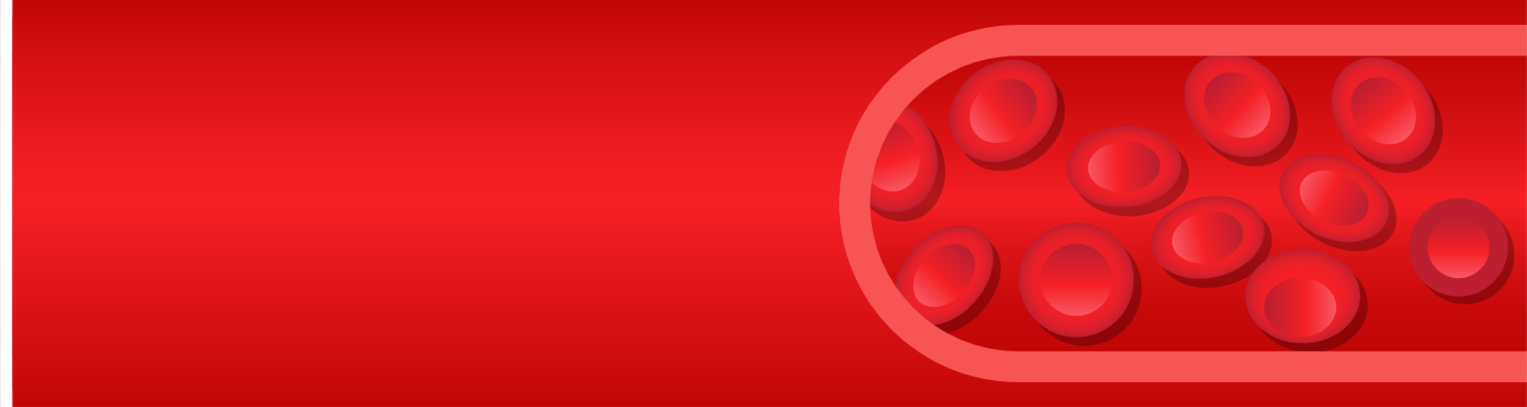
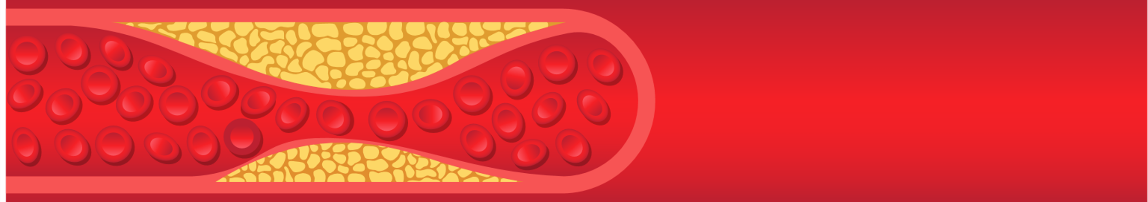
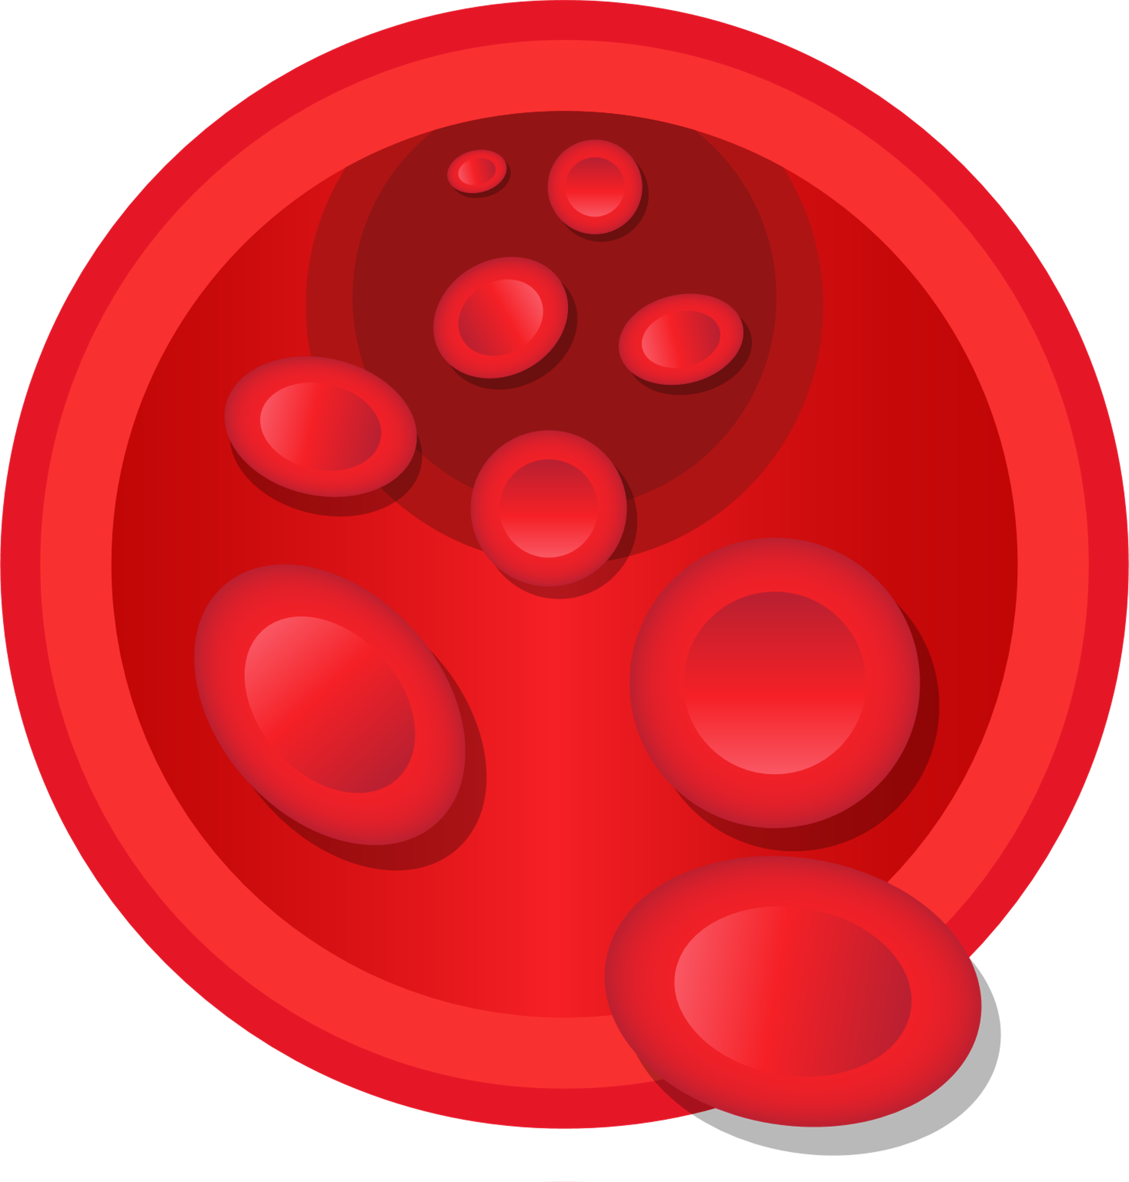
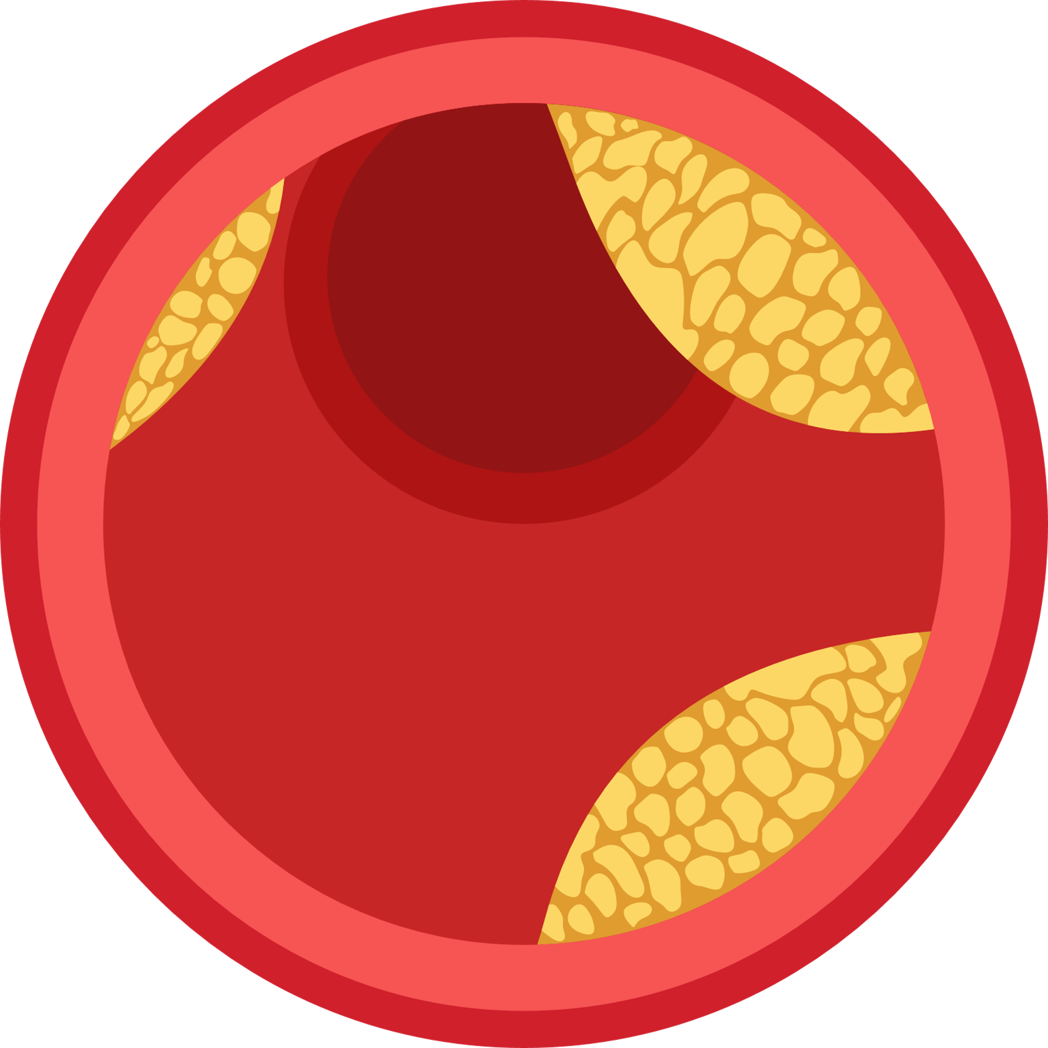

03
Xơ vữa động mạch
Mạch máu bình thường
Mạch máu bị xơ vữa

Slide 43
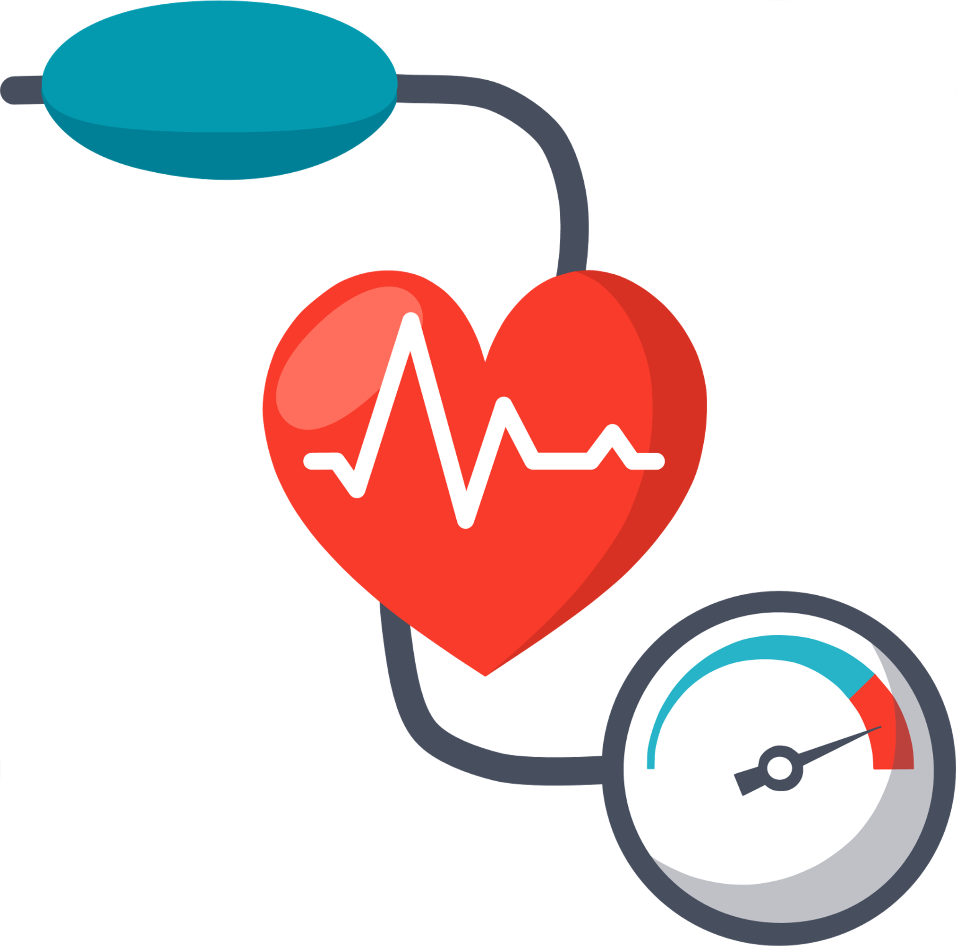




03
Xơ vữa động mạch
Tăng huyết áp
Tắc mạch
Đau tim
Đột quỵ

Slide 44


IV
Thực hành:
Thực hiện tình huống giả định cấp cứu người bị chảy máu, tai biến, đột quỵ và đo huyết áp

Slide 45
01
Mục tiêu
- Thực hiện được tình huống giả định cấp cứu người bị chảy máu, tai biến, đột quỵ.
- Thực hiện được các bước đo huyết áp.
02
Chuẩn bị
- Băng gạc (1 cuộn), gạc (1 gói), bông y tế (1 gói), dây cao su hoặc dây vải, vải mềm (1 miếng kích thước 10 cm x 30 cm), cồn iodine.
- Huyết áp kế (huyết áp kế đồng hồ hoặc huyết áp kế điện tử), ống nghe tim phổi.

Slide 46



02
Chuẩn bị
Băng Gạc
Gạc
Bông y tế

Slide 47




02
Chuẩn bị
Vải mềm
Cồn iodine
Huyết áp kế
Dây cao su
hoặc dây vải

Slide 48

03
Cách tiến hành
a. Sơ cứu cầm máu trong các trường hợp giả định
* Sơ cứu chảy máu mao mạch và tĩnh mạch
Bước 1: Dùng ngón tay bịt chặt miệng vết thương cho tới khi thấy máu không chảy nữa.
Bước 2: Sát trùng vết thương bằng cồn iodine.
Bước 3: Che kín miệng vết thương bằng bông, gạc, băng gạc.

Slide 49
03
Cách tiến hành
a. Sơ cứu cầm máu trong các trường hợp giả định
* Sơ cứu chảy máu động mạch cánh tay
Bước 1: Dùng ngón tay cái dò tìm vị trí động mạch cánh tay, khi thấy dấu hiệu mạch đập rõ thì ấn mạnh để làm ngừng chảy máu ở vết thương.
Bước 2: Buộc dây garô. Dùng dây cao su hay dây vải mềm buộc chặt ở vị trí gần sát vết thương (cao hơn vết thương về phía tim) với lực ép đủ làm cầm máu.
Bước 3: Sát trùng vết thương bằng cồn iodine rồi che kín miệng vết thương.
Bước 4: Đưa người bị thương đến cơ sở y tế gần nhất.

Slide 50

03
Cách tiến hành
a. Sơ cứu cầm máu trong các trường hợp giả định
* Sơ cứu chảy máu động mạch cánh tay

Slide 51


03
Cách tiến hành
b. Sơ cứu đột quỵ
Các dấu hiệu đột quỵ có thể xuất hiện và biến mất rất nhanh, lặp đi lặp lại nhiều lần bao gồm đột ngột hôn mê, mất ý thức, tê bì tay chân, đau đầu dữ dội, mất thăng bằng, không nói được, méo mồm, giảm thị lực,...

Slide 52
03
Cách tiến hành
b. Sơ cứu đột quỵ
Bước 1: Gọi người trợ giúp và nhanh chóng gọi cấp cứu 115.
Bước 2: Trong thời gian chờ xe cấp cứu đến, cần đặt phần đầu và lưng của nạn nhân nằm nghiêng để tránh bị sặc đường thở.
Bước 3: Nới lỏng quần áo cho rộng, thoáng; mở phần cổ áo để kiểm tra tình trạng hô hấp của nạn nhân.
Bước 4: Dùng vải mềm quấn vào ngón tay trỏ rồi lấy sạch đờm, dãi trong miệng nạn nhân.
Bước 5: Ghi lại thời điểm nạn nhân khởi phát biểu hiện đột quỵ, những loại thuốc mà nạn nhân đang dùng hoặc mang theo đơn thuốc đang có.

Slide 53
03
Cách tiến hành
c) Đo huyết áp (bằng huyết áp kể đóng hồ)
Bước 1: Yêu cầu người đo huyết áp nằm hoặc ngồi ở tư thế thoải mái, duỗi thẳng cánh tay. Xác định vị trí động mạch cánh tay để đặt ống nghe.
Bước 2: Quấn vòng bít của huyết áp kế quanh vị trí đặt ống nghe.
Bước 3: Vặn chặt núm xoay và bóp quả bóng cao su để bơm khí vào vòng bít của huyết áp kế cho đến khi đồng hồ chỉ khoảng 160 – 180 mmHg thì dừng lại.
Bước 4: Vặn ngược núm xoay từ từ để xả hơi, đồng thời đeo ống nghe tim phổi để nghe thấy tiếng đập đầu tiên, đó là huyết áp tối đa. Tiếp tục nghe cho đến khi không có tiếng đập nữa, đó là huyết áp tối thiểu.

Slide 54
04
Kết quả
Đọc chỉ số đo huyết áp của bản thân và của các bạn trong nhóm. Nhận xét về chỉ số đo được, biết rằng huyết áp bình thường tối thiểu là từ 60 mmHg đến dưới 90 mmHg và tối đa là từ 90 mmHg đến dưới 140 mmHg.
Sau khi thực hành sơ cứu cầm máu và đo huyết áp, em hãy trả lời các câu hỏi sau:
1. Khi thực hiện biện pháp buộc dây garô cần lưu ý những điều gì?
2. Vì sao chỉ dùng biện pháp buộc dây garô để sơ cứu những vết thương chảy máu động mạch ở tay hoặc chân?
Những vết thương chảy máu động mạch không phải ở tay chân cần được xử lí như thế nào?

Slide 55

1. Khi thực hiện biện pháp buộc dây garô cần lưu ý những điều gì?
Dùng dây cao su hoặc dây vải mềm buộc chặt ở vị trí gần vết thương (cao hơn vết thương về phía tim) với lực ép đủ làm cầm máu.

Slide 56
2. Vì sao chỉ dùng biện pháp buộc dây garô để sơ cứu những vết thương chảy máu động mạch ở tay hoặc chân?
Những vết thương chảy máu động mạch không phải ở tay, chân cần được xử lí như thế nào?
Vì tay và chân là những mô đặc nên biện pháp buộc dây garô mới có hiệu quả cầm máu.
Chỉ dùng biên pháp ấn tay vào động mạch gần vết thương (phía gần tim) để cầm máu.

Slide 57
V
Dự án:
Điều tra một số bệnh về máu, tim mạch và phong trào hiến máu nhân đạo tại địa phương

Slide 58
01
Mục tiêu
- Điều tra được các bệnh về máu và tim mạch tại địa phương.
- Tìm hiểu được phong trào hiến máu nhân đạo tại địa phương.
02
Cách tiến hành
Bước 1: Lập kế hoạch và tiến hành điều tra một số bệnh về máu, tim mạch và phong trào hiến máu nhân đạo tại địa phương.
Bước 2: Thảo luận, đề xuất các biện pháp phòng chống bệnh về máu, tim mạch.
Bước 3: Viết báo cáo điều tra một số bệnh về máu, tim mạch theo mẫu Bảng 33.2 và viết một đoạn tổng hợp thông tin tìm hiểu về phong trào hiến máu nhân đạo tại địa phương.

Slide 59
03
Kết quả
Hình thức: Powerpoint hoặc A0
Báo cáo theo mẫu
Bản nhật kí hoạt động
Tên bệnh | Số người mắc phải | Nguyên nhân | Biện pháp phồng chống
Bệnh cao huyết áp
Bệnh tiểu đường

Slide 60



Slide 61


Luyện Tập

Slide 62

LUYỆN TẬP
Thành phần nào của máu chiếm phần trăm thể tích lớn nhất?
A
Huyết tương
B
Tiểu cầu
C
Bạch cầu
D
Hồng cầu

Slide 63


LUYỆN TẬP
Nhóm máu B có kháng thể và kháng nguyên nào?
A
Kháng nguyên A và kháng thể
B
Kháng nguyên A và kháng thể
C
Kháng nguyên B và kháng thể
D
Kháng nguyên B và kháng thể

Slide 64


LUYỆN TẬP
Hệ mạch không có thành phần nào sau đây?
A
Động mạch
B
Mao mạch
C
Tim
D
Tĩnh mạch

Slide 65
LUYỆN TẬP
Máu gồm bao nhiêu thành phần?
A
4
B
6
C
7
D
2

Slide 66
LUYỆN TẬP
Vận chuyển khí oxygen và carbon dioxide đến các mô và tế bào trong cơ thể là vai tò của ?
A
Tiểu cầu
B
Bạch cầu
C
Hồng cầu
D
Huyết tương

Slide 67









LUYỆN TẬP
Trong các việc làm sau đây, việc làm nào tốt cho tim mạch?
Ăn mặn
Đi bộ thường xuyên
Ăn nhiều chất béo
Hay tức giận, căng thẳng
Tắm đêm
Ăn nhiều rau xanh, trái cây
Không hút thuốc lá
Chơi các môn thể thao

Slide 68
VẬN DỤNG
Em hãy cho biết: Tại sao người tập thể dục, thể thao đều đặn vài tháng có nhịp tim lúc nghỉ ngơi giảm đi so với trước đây?

Slide 69
VẬN DỤNG
Giả sử gia đình em có ông/bà bị bệnh cao huyết áp. Qua bài học này, em có những hành động thực tế nào để hỗ trợ, chăm sóc ông/bà?

Slide 70






THANK YOU!

